Slide 1
Provincie Utrecht in 1400 in 30000 percelen
Product, halfproduct of proces
Ad van Ooststroom
Amersfoort 27 juni 2018

Slide 2
Reconstructie grondbezit in de provincie Utrecht in “1400”
Digitale percelenkaart, op basis van kadaster 1832
Bronnen (doorzoekbaar)
Gebruik en delen, derden

Slide 3
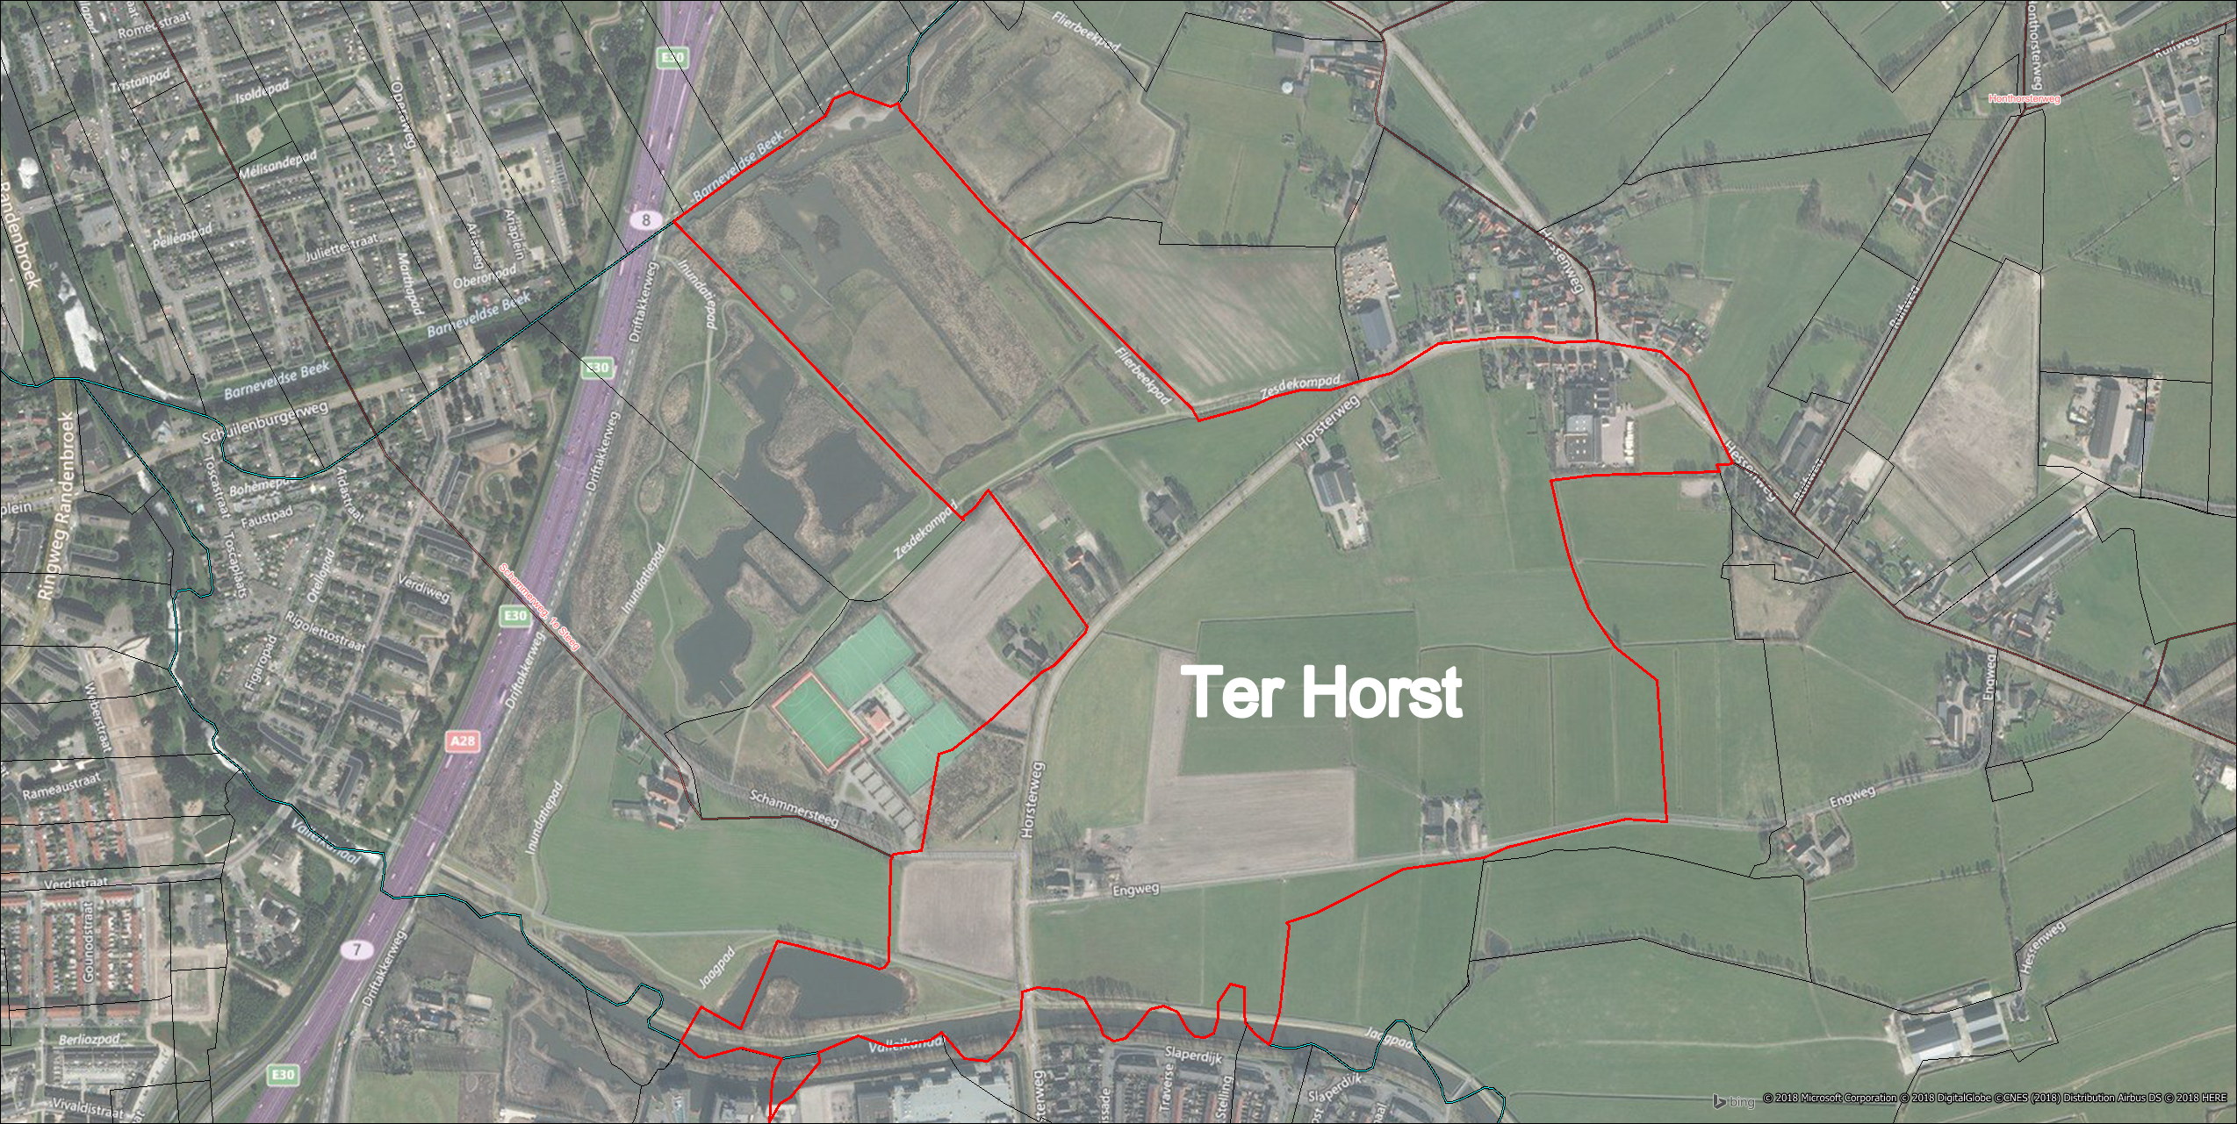
Perceel: Een stuk grond met gedefiniëerde grenzen, dat (tussen 1400 en 1832) niet is verdeeld…....
1345: Bisschop Fredericus schenkt aan het kapittel van de Dom.
1832: Lambertus Huurdeman.
…………..met een aantal uitzonderingen

Slide 4
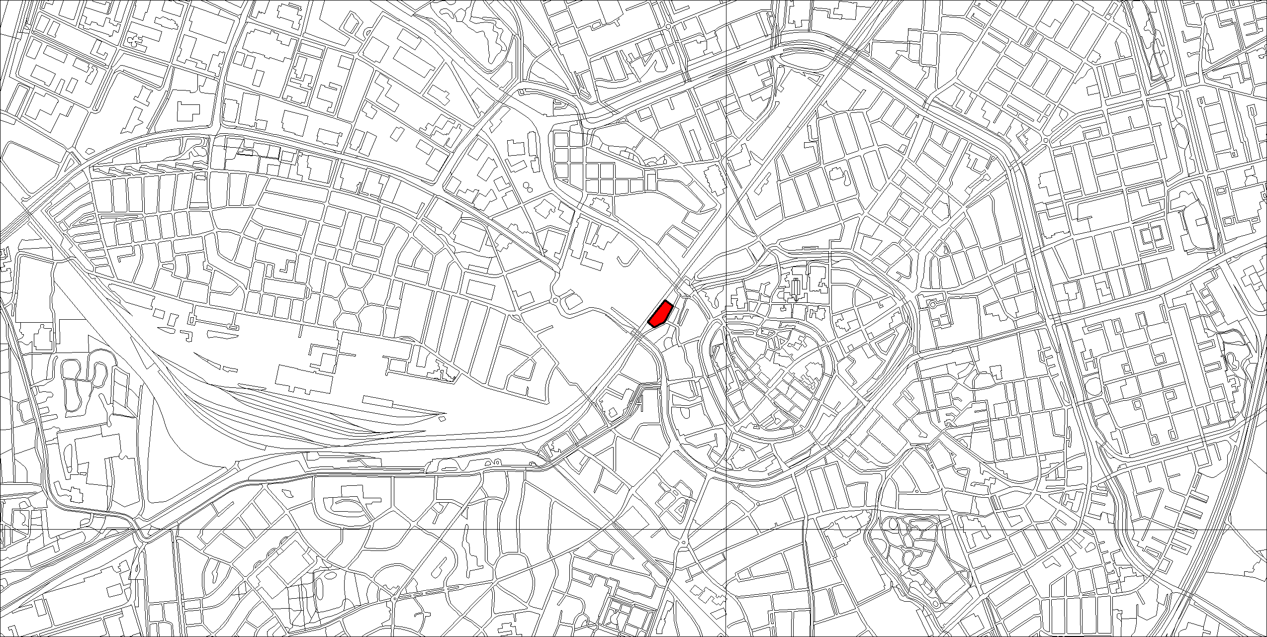
Digitale top10 vectorkaart
(2004)
Ieder punt op de kaart heeft GPS coordinaten

Slide 5
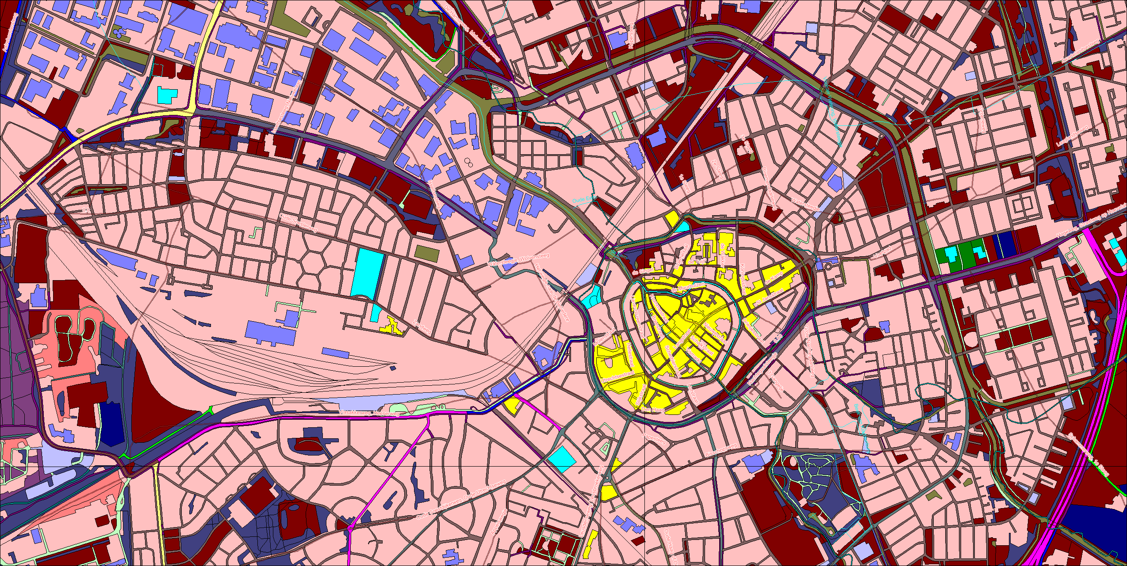
Ingekleurd op basis van type gebruik (in GIS)

Slide 6
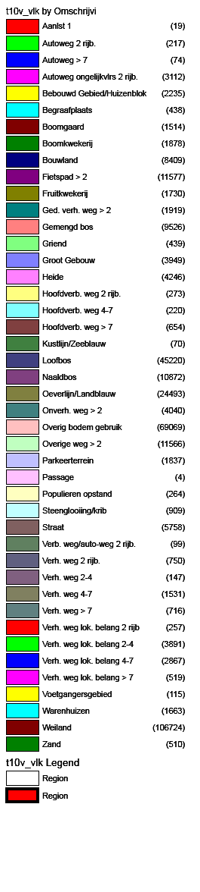
Met legenda voor het type gebruik

Slide 7
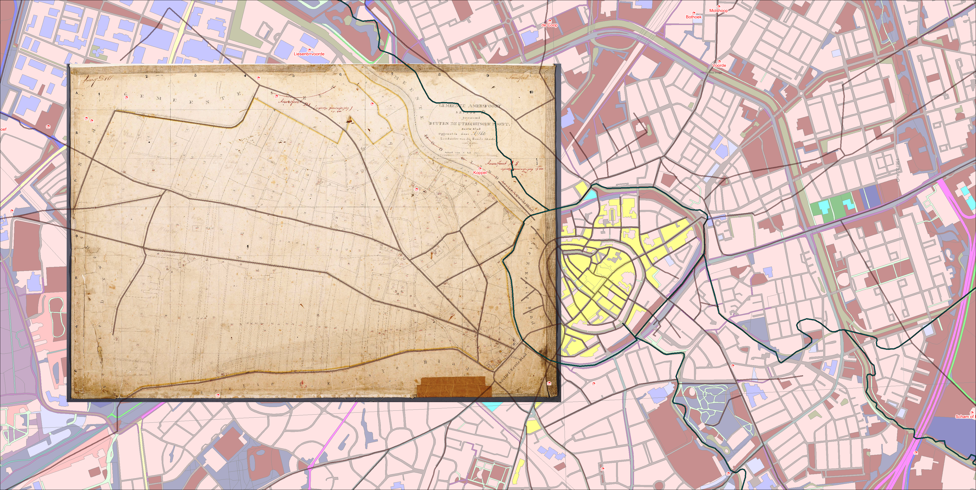
Top 10 vectorkaart in bruikleen van de provincie Utrecht (2004) met 1832 minuutplan…..
……..Het kadaster was niet blij

Slide 8
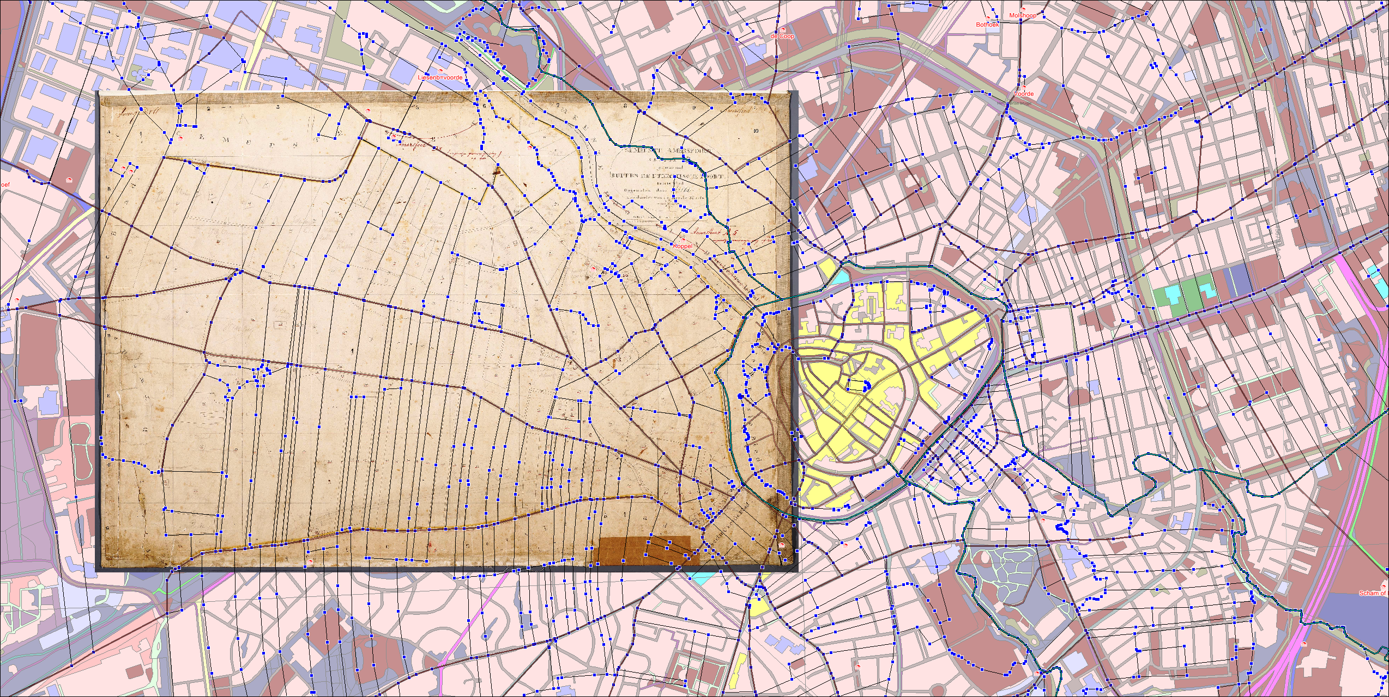
Digitaliseren 1832 Minuutplan

Slide 9
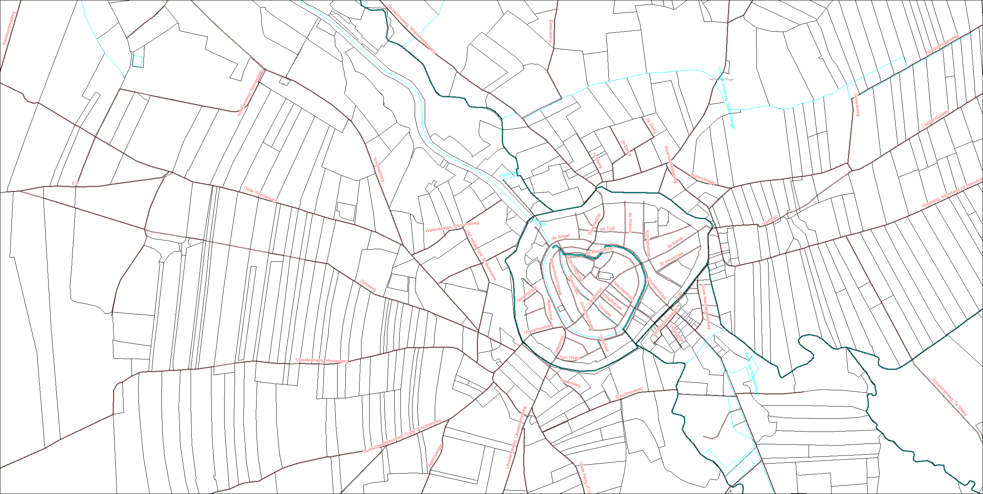
Digitale percelenkaart….
…..met lagen voor rivieren, sloten en wegen

Slide 10
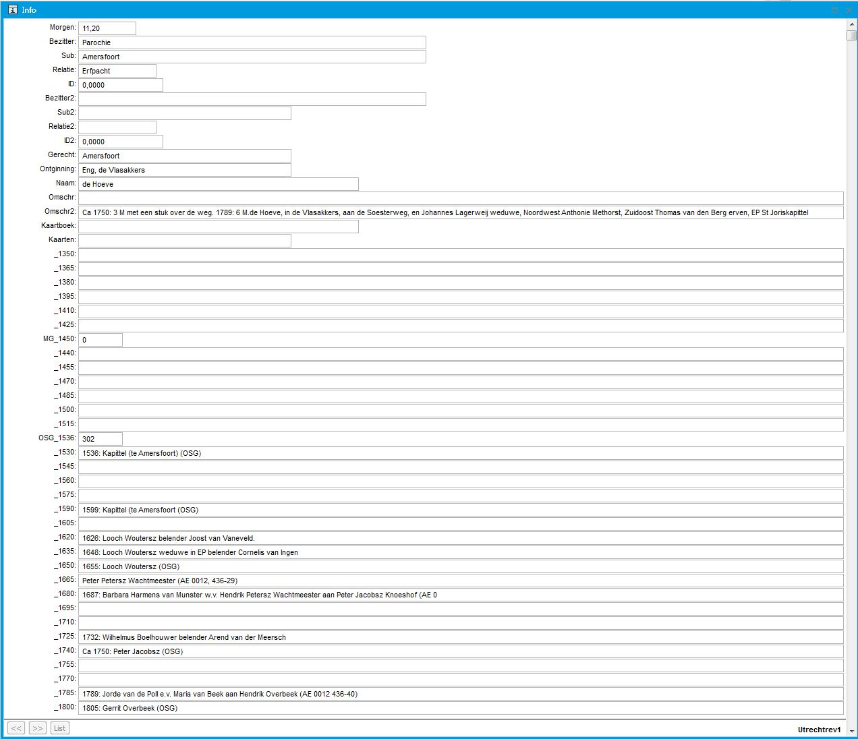
Informatietabel

Slide 11
Digital percelenkaart Utrecht
100 verzamelplans
1000 minuutplans
In 2003 downloadbaar van de www.dewoonomgeving.nl gratis

Slide 12
Digitale percelenkaart Utrecht
100 verzamelplans
1000 minuutplans
In 2003 downloadbaar van de www.dewoonomgeving.nl gratis
Vanaf 2005 downloadbaar tegen betaling € 10 per minuutplan

Slide 13
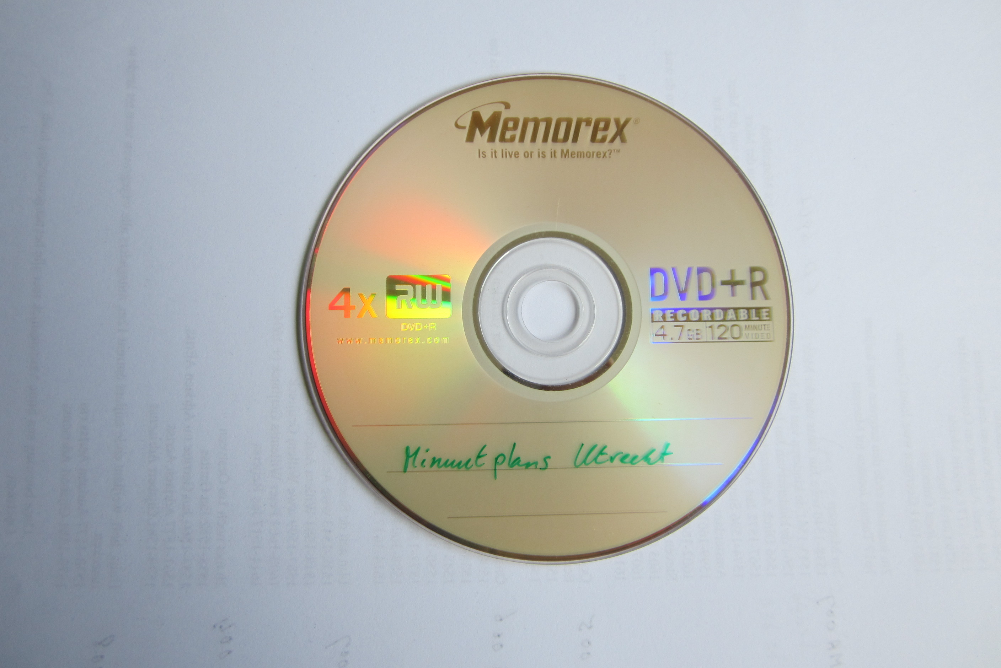
OPEN DATA

Slide 14
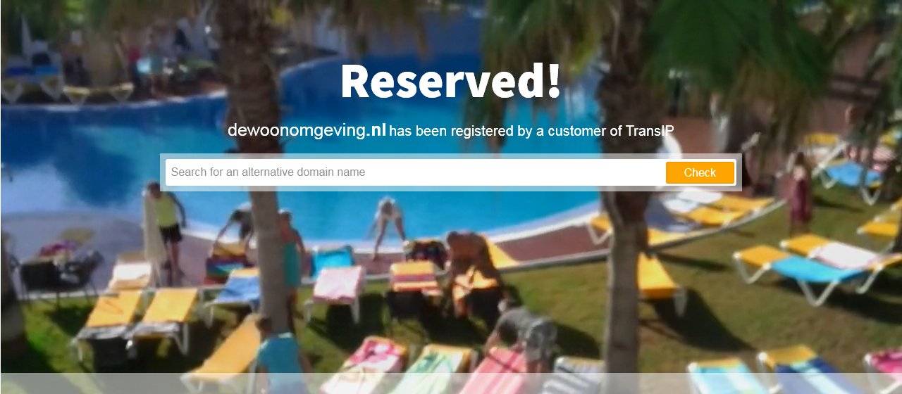
de woonomgeving.nl

Slide 15
watwaswaar.nl
“WatWasWaar is per 1 januari 2016 beëindigd. Dit betekent dat de website www.watwaswaar.nl vanaf 1 januari 2016 niet meer beschikbaar is.”

Slide 16
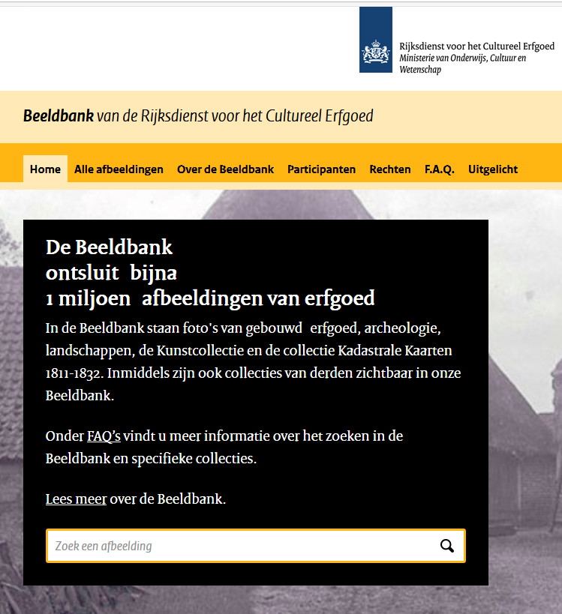
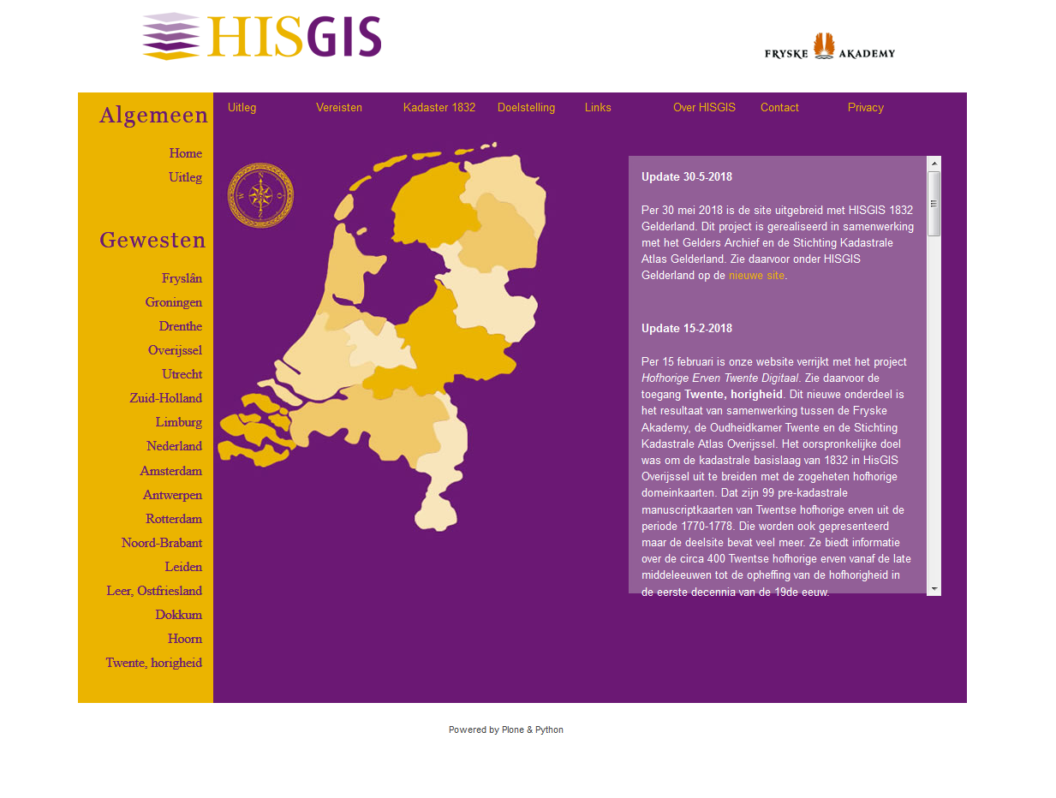
Kadastrale Minuutplans en Origineel Aanwijzende Tafels
Digitale kadaster

Slide 17
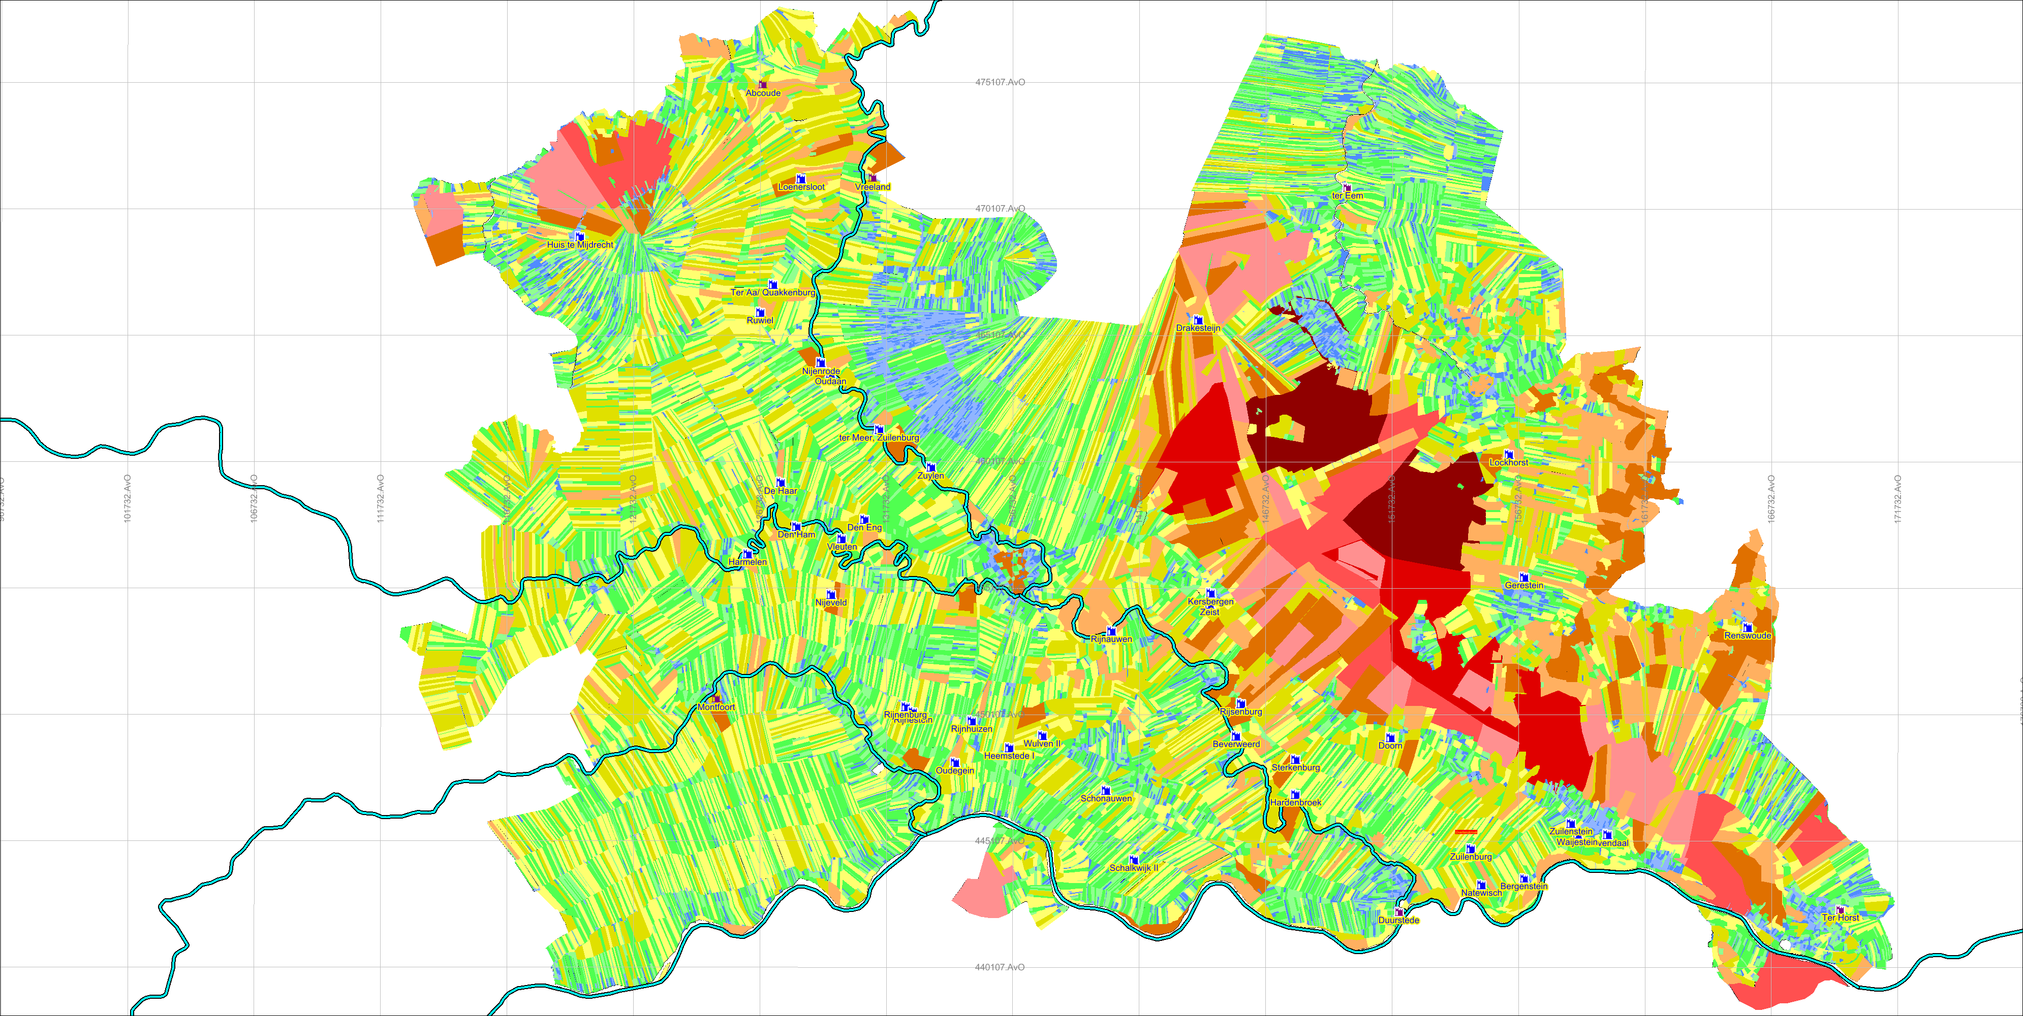
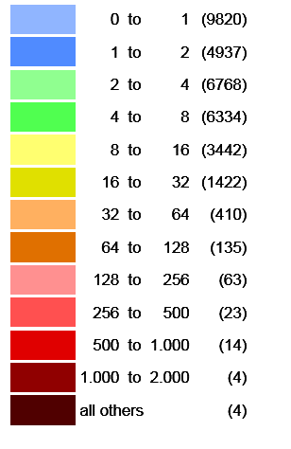
Digitale percelenkaart
Percelen grootte (morgen)
32000
Gesorteerd op grootte
Dynamisch

Slide 18
Reconstructie grondbezit in de provincie Utrecht in “1400”
Digitale percelenkaart, op basis van kadaster 1832
Bronnen (doorzoekbaar)
Gebruik en delen, derden

Slide 19
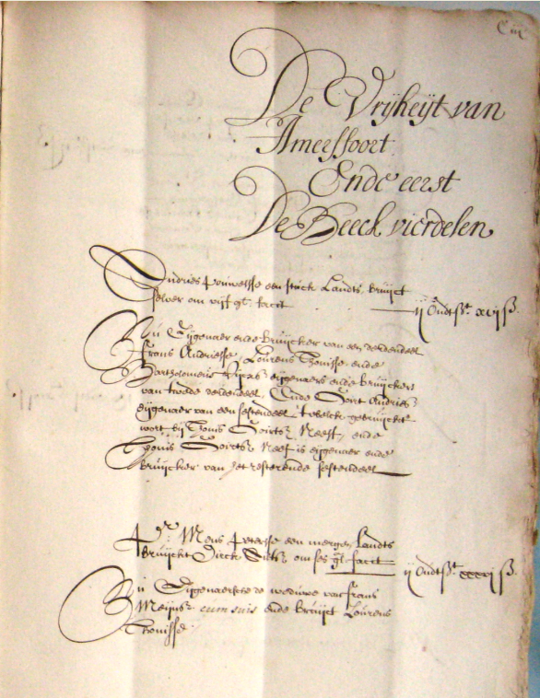
Bronnen
Gerecht
Grondbelastingen
Ca 1450: morgengeld
Ca 1536 - 1800: oudschildgeld
1
bezitter
gebruiker
grootte
belasting
2
niet doorzoekbaar

Slide 20
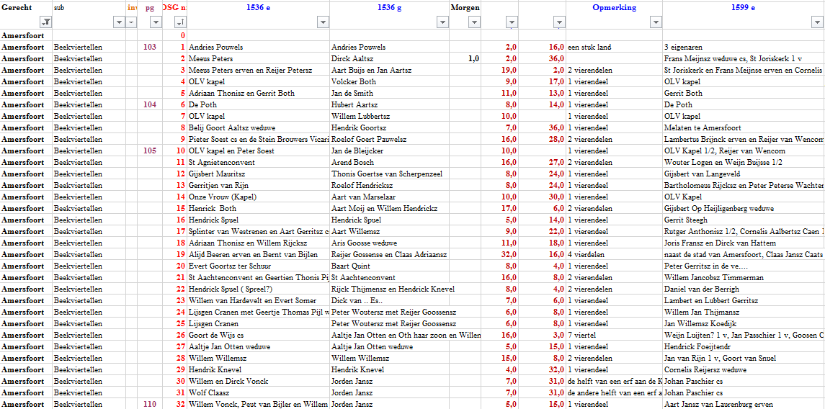
Habsburgs kadaster Amersfoort, beekviertellen (1536 - 1796)
doorzoekbaar

Slide 21
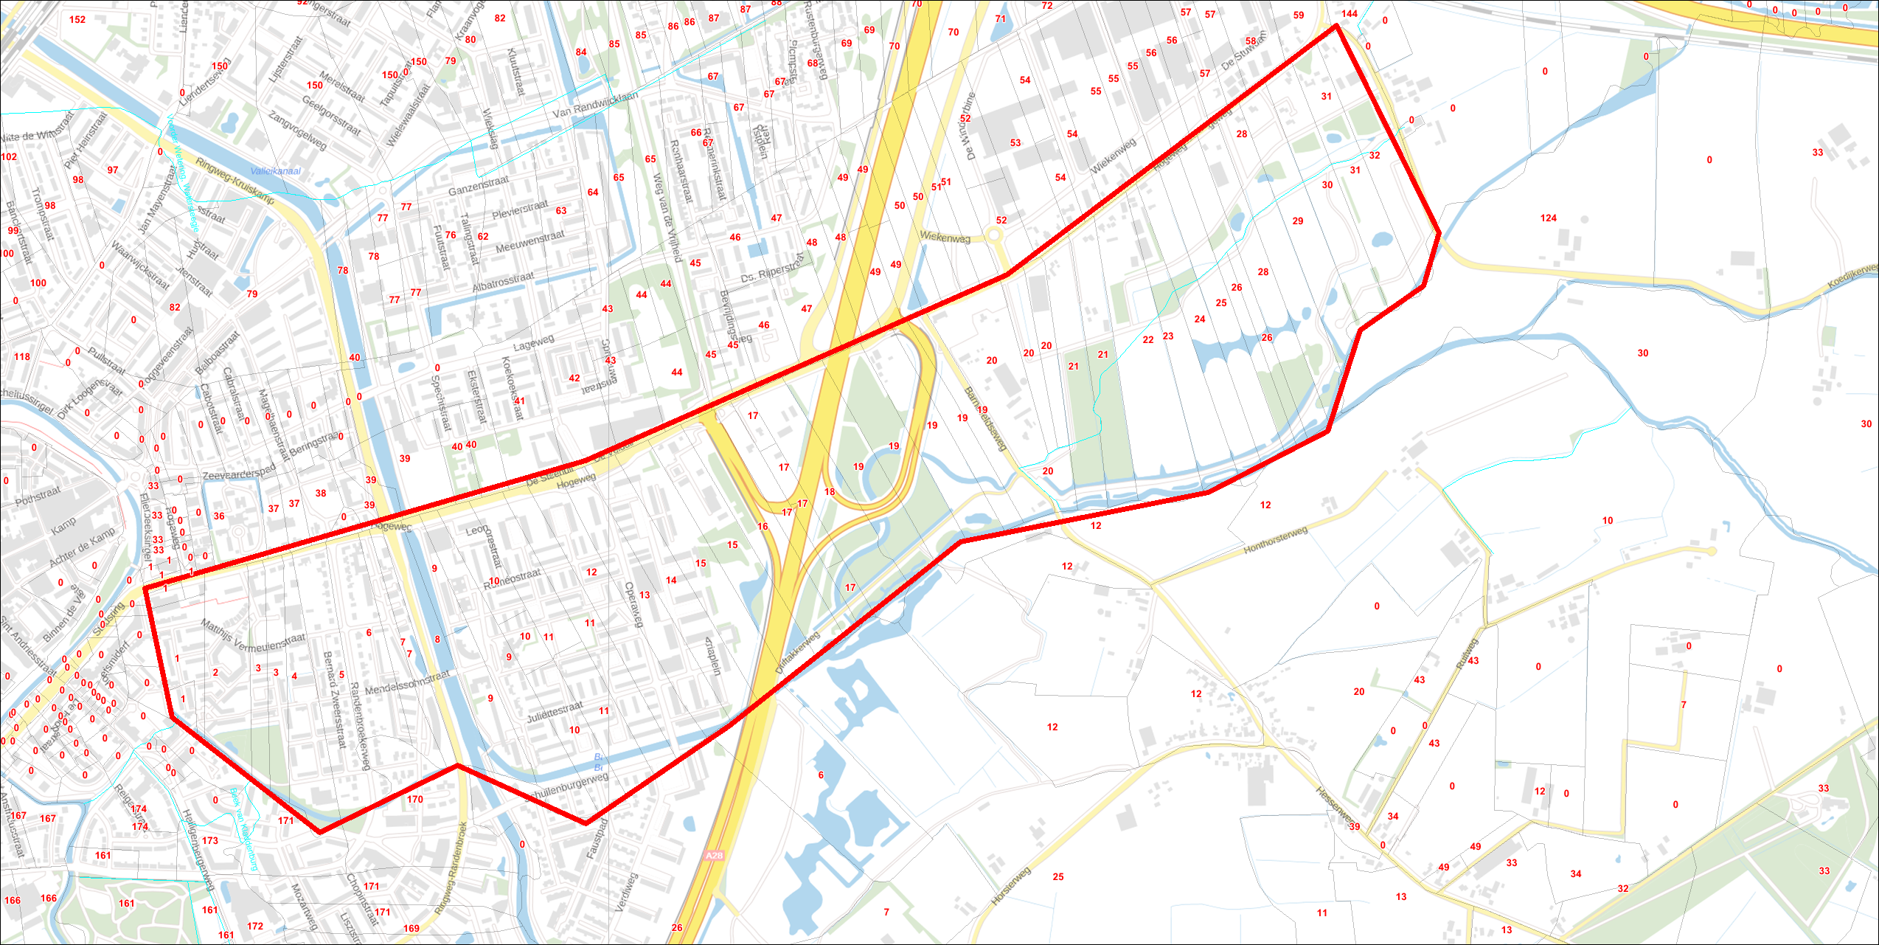
Amersfoort, beekviertellen…..
….systematisch

Slide 22
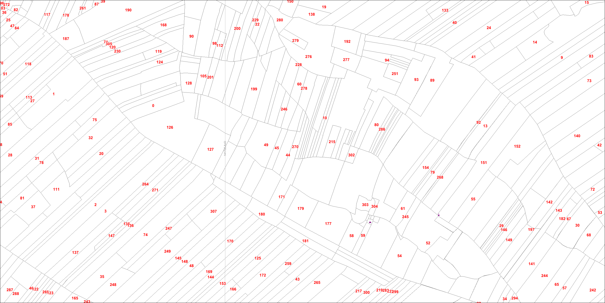
Houten…..
Schalkwijk
….niet systematisch

Slide 23
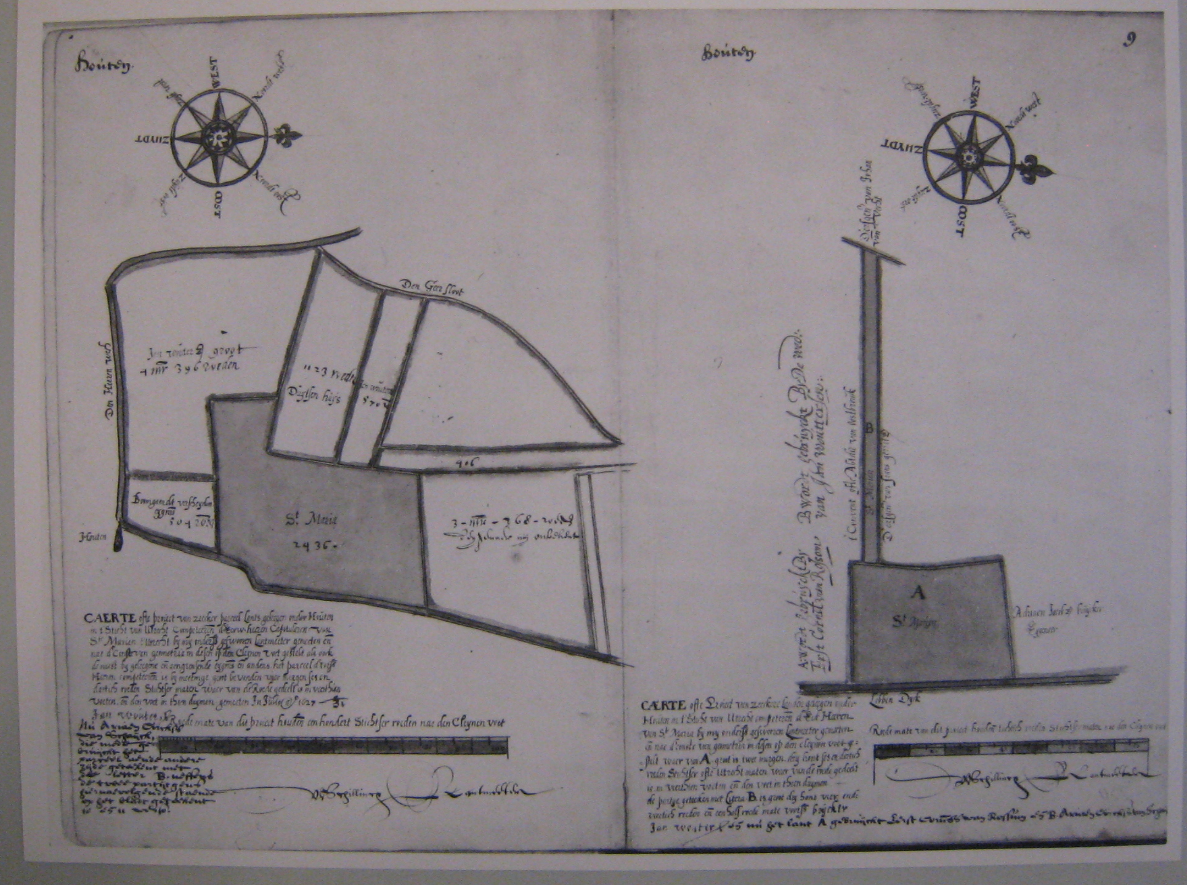
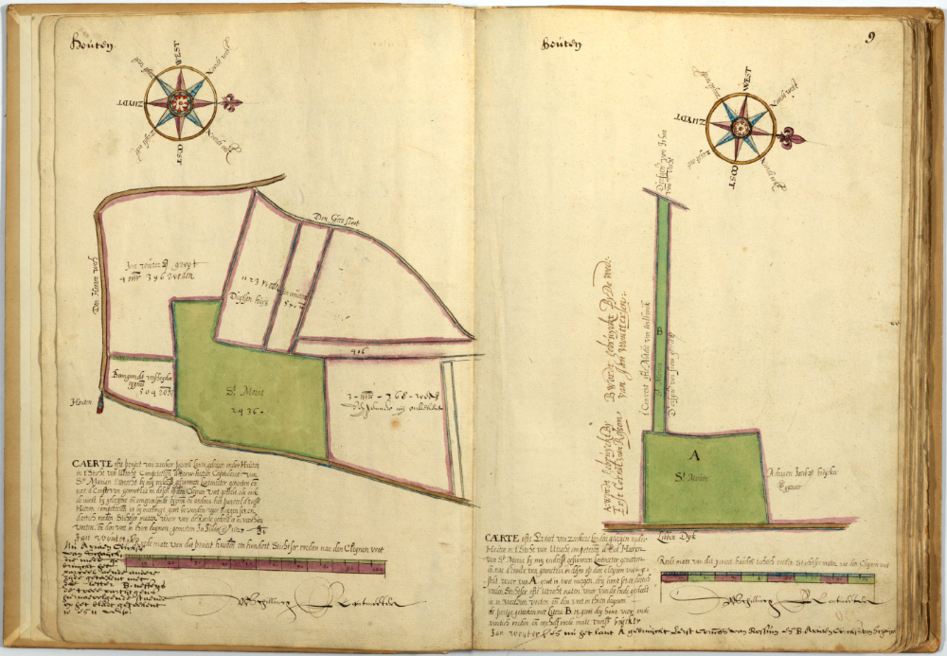
Bronnen
Prekadastrale kaarten en bronbestanden
Kopieëren tegen betaling….. digitale camera wel/niet/wel…….digitaal op studiezaal bekijken…….van PC scherm fotograferen …….thuis downloaden hele kaartboeken….. thuis downloaden per pagina………..
toen
nu
Kaartboek Kapittel
St Marie
UA 221 948

Slide 24
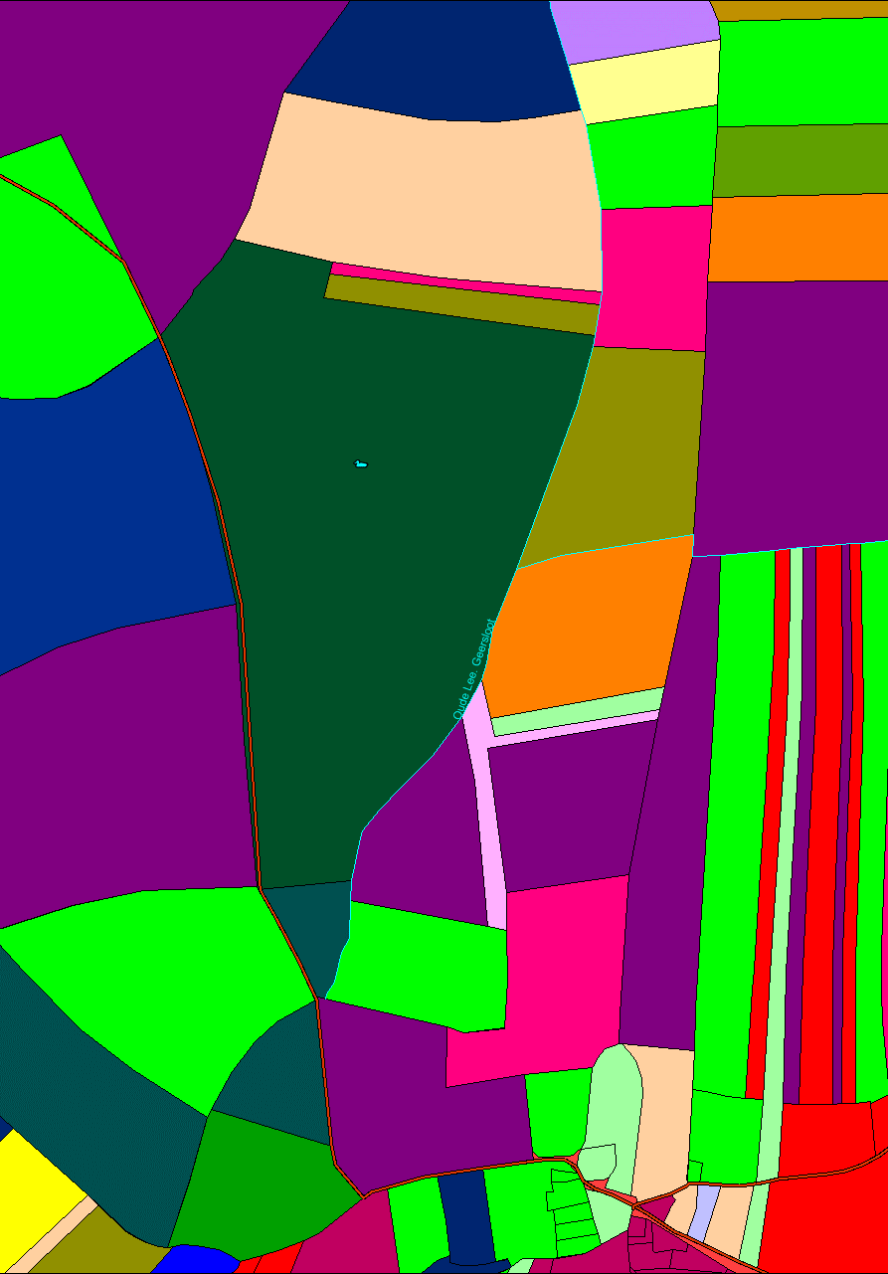
1627
1379 - 1832
Kapittel St Marie
te Houten

Slide 25
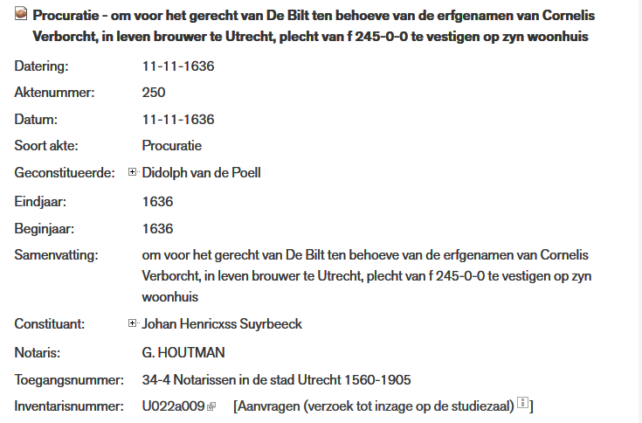
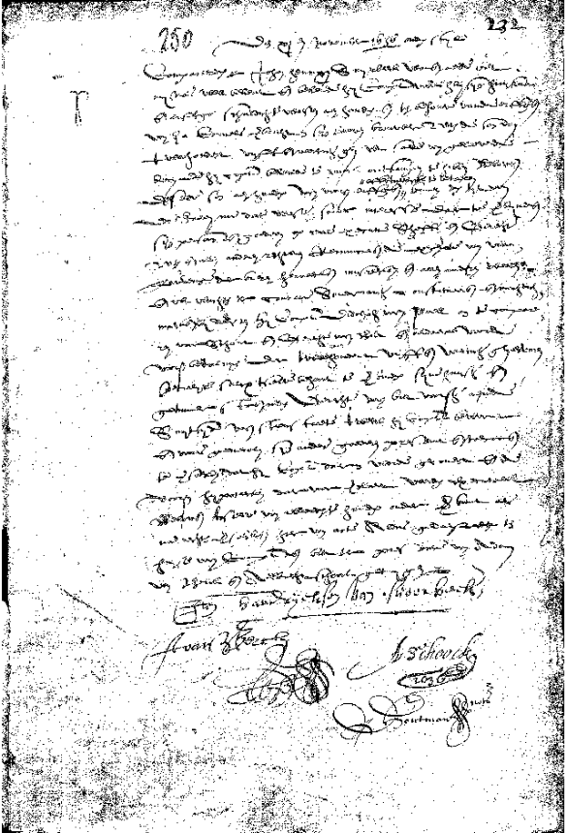
bronnen
Notariëel archief
Thuis beschikbaar in regestvorm en raadpleegbaar origineel……..
…………….Thuis beschikbaar, origineel raadpleegbaar tegen betaling…………
…………..Thuis beschikbaar in regestvorm en raadpleegbaar origineel………
Grote verschillen tussen de diverse archiefdiensten

Slide 26
Historisch Kadaster
Waarom?
(2003)
Grond was naast arbeid de economische factor
Bepalend voor sociale structuur
Eerste registratie 2e helft 14e eeuw
Hoe ontstaan, hoe ontwikkeld
Historisch
Link tussen ontginning en vandaag
Organische/Anorganische ontginning
Geografisch
Inzicht in grondbezit/transacties/vererving
Hoeve, 16 morgen
Economisch
Toegankelijkheid Leenregisters door bronbewerking
Toegankelijkheid notarieel archief, www.hetutrechtsarchief.nl
Toegankelijkheid Kadastrale info: dewoonomgeving.nl
GIS, Mapinfo www.Historischgisfryslan, www.documentatie.org
Technisch

Slide 27
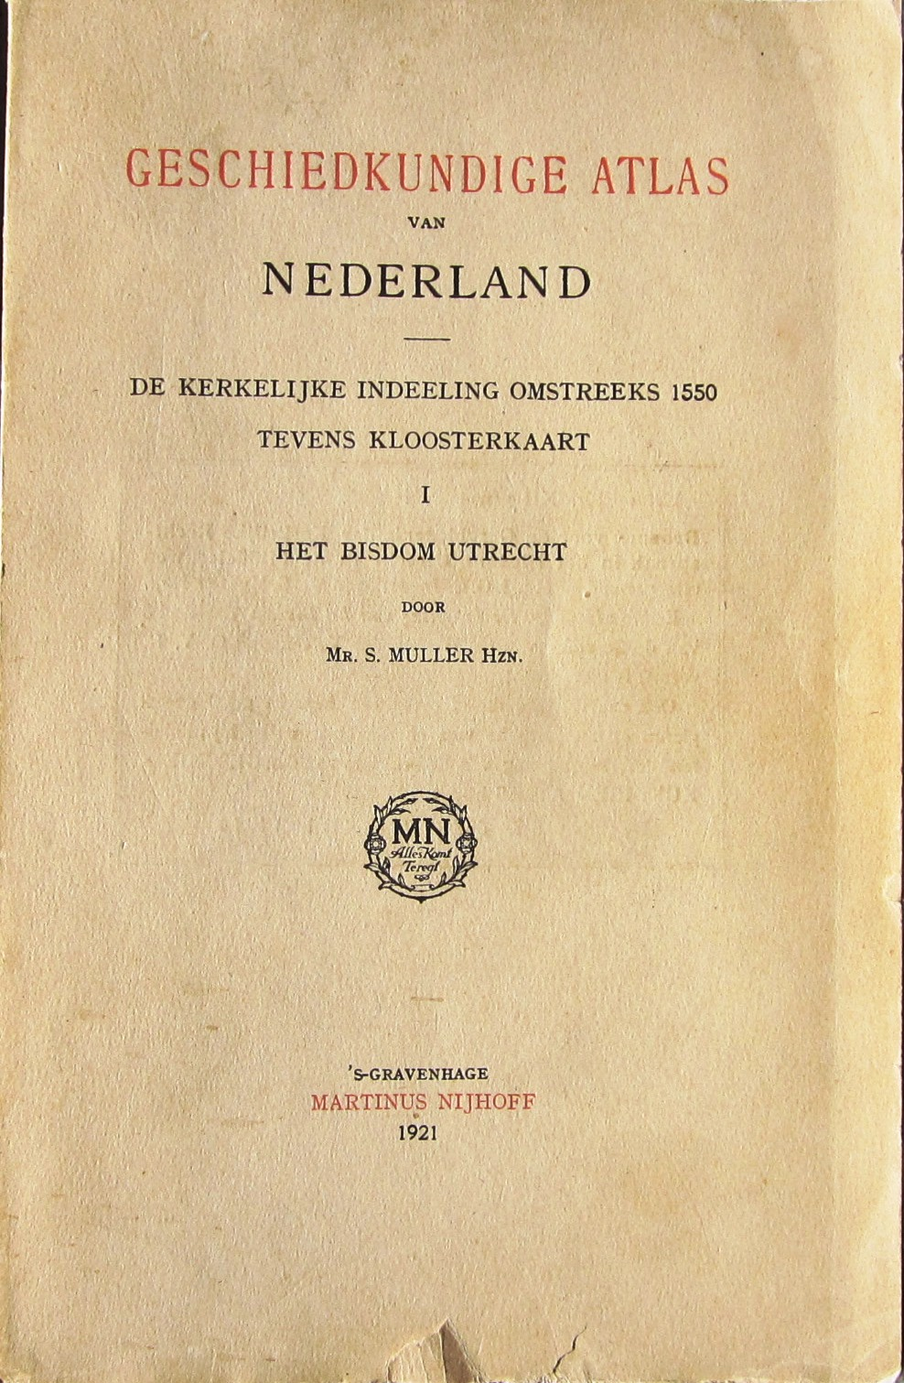
Bronnen
Publicaties
De kerkelijke indeling
In 1550

Slide 28
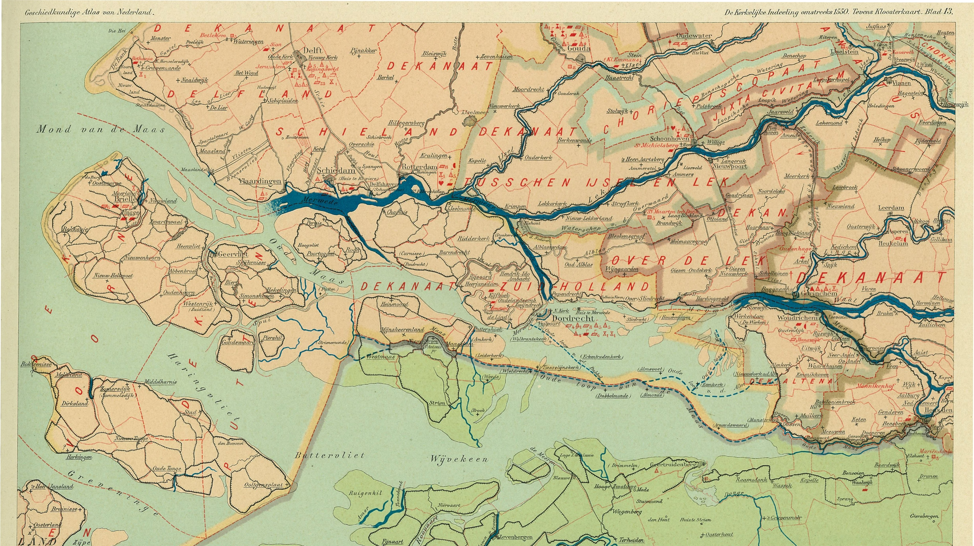
één van 20 kaarten

Slide 29
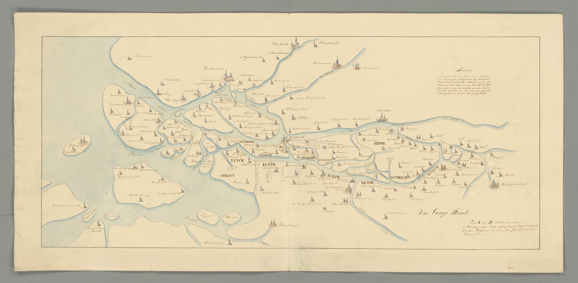
Parochiekerken
kopie kaart 1565

Slide 30
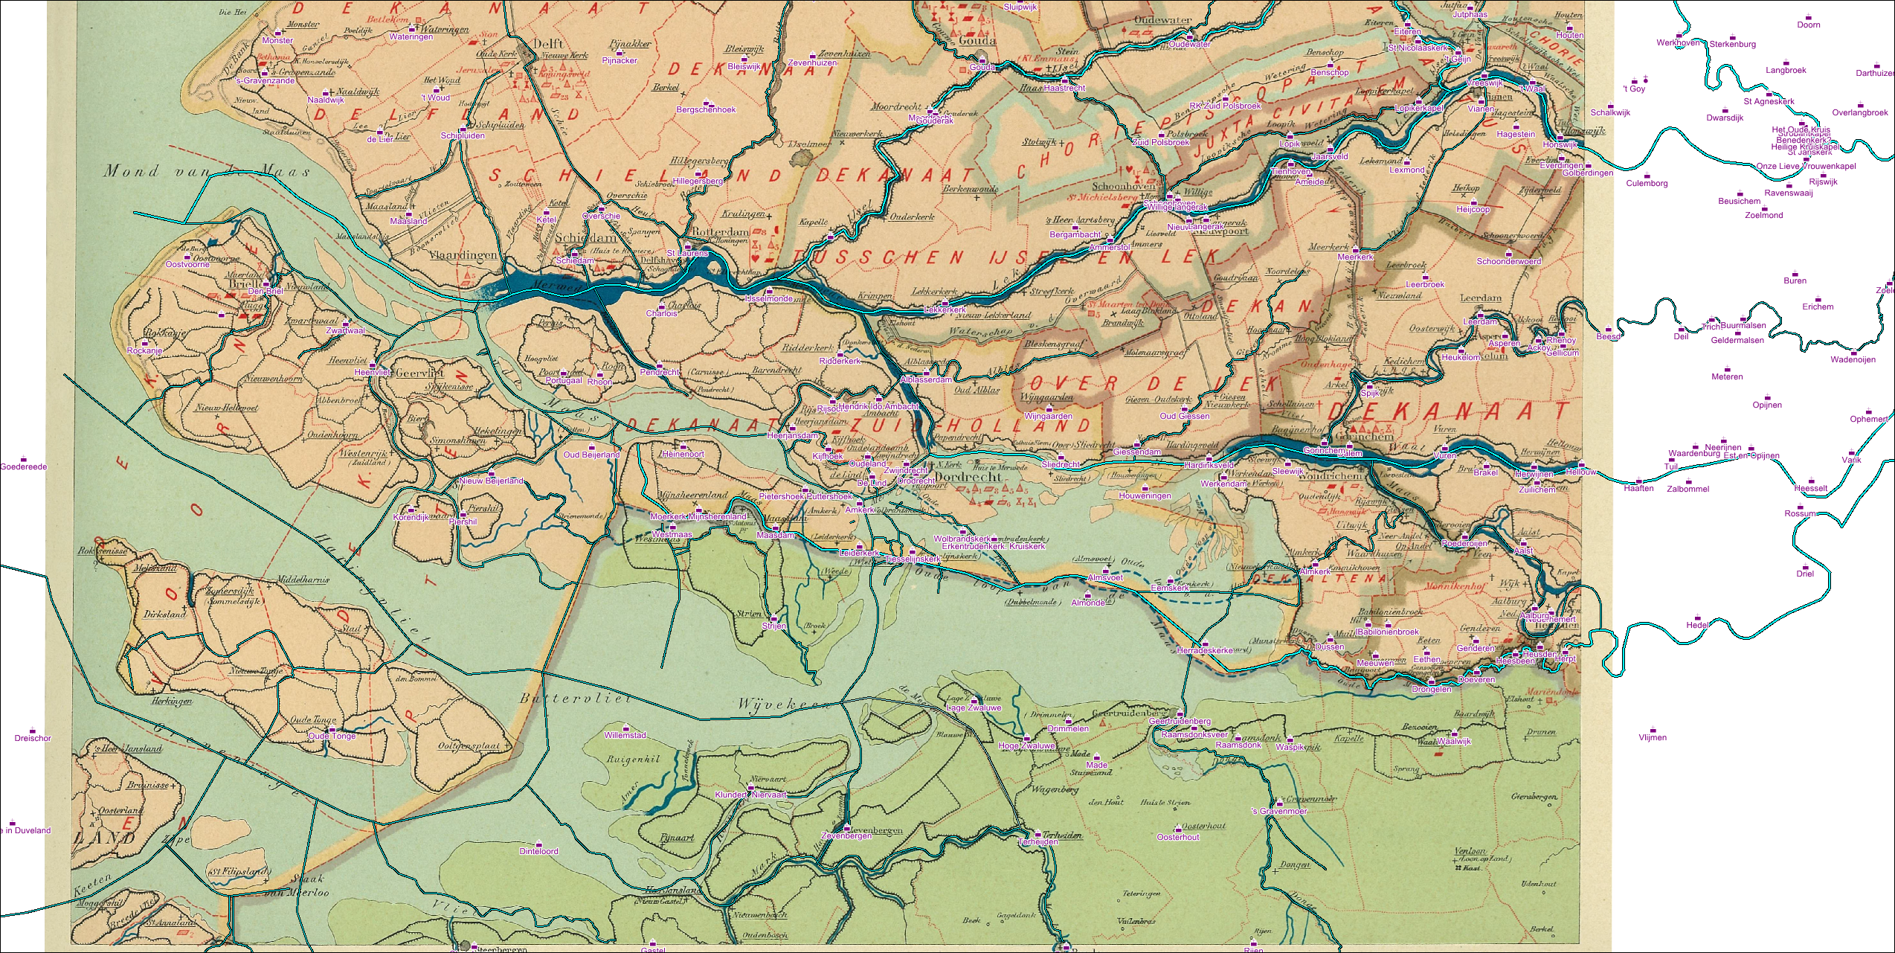
Historische atlas in GIS

Slide 31
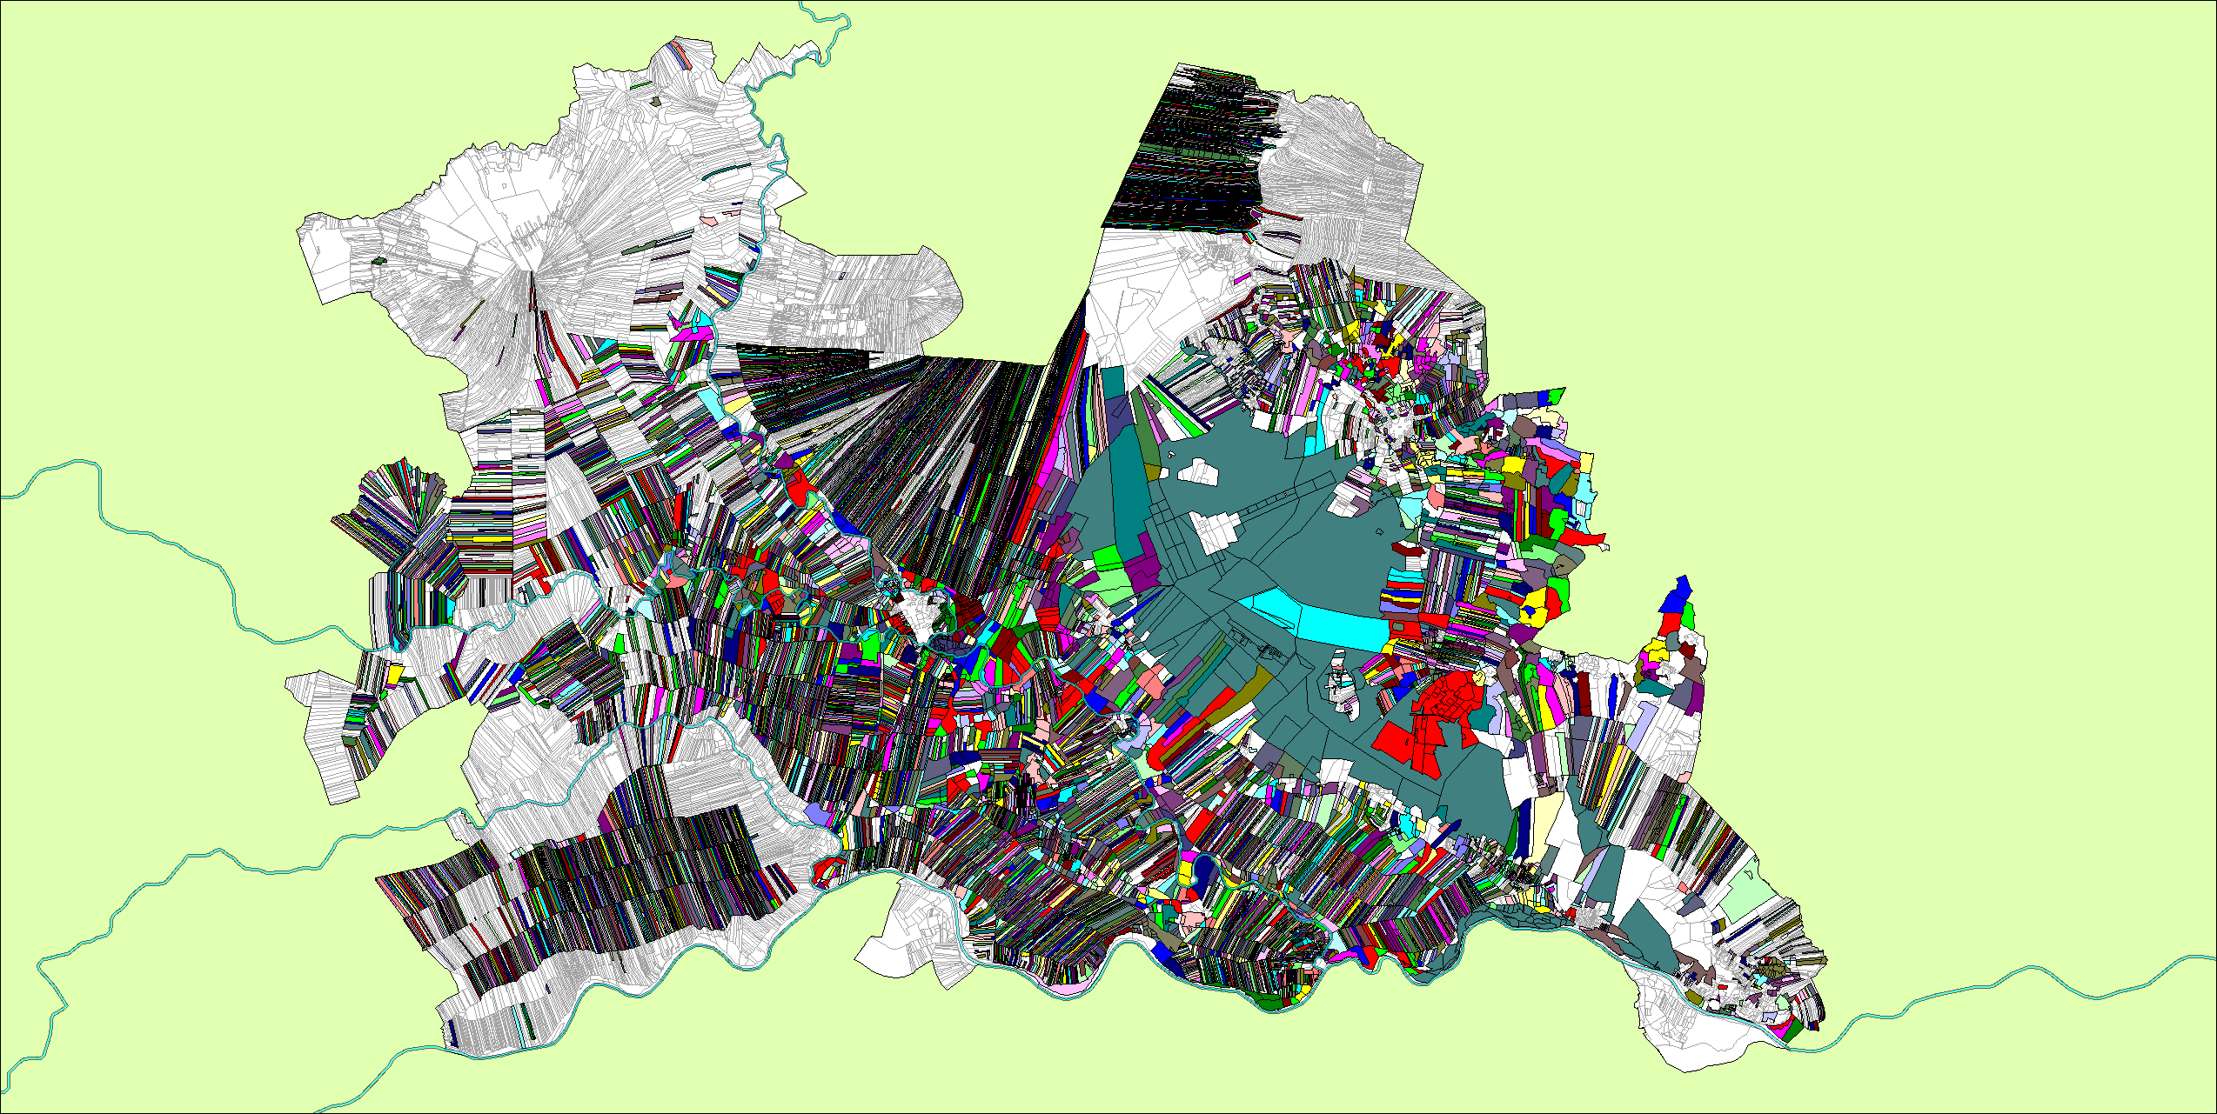
Het Habsburgs kadaster, 1536
20 - 25.000 percelen

Slide 32
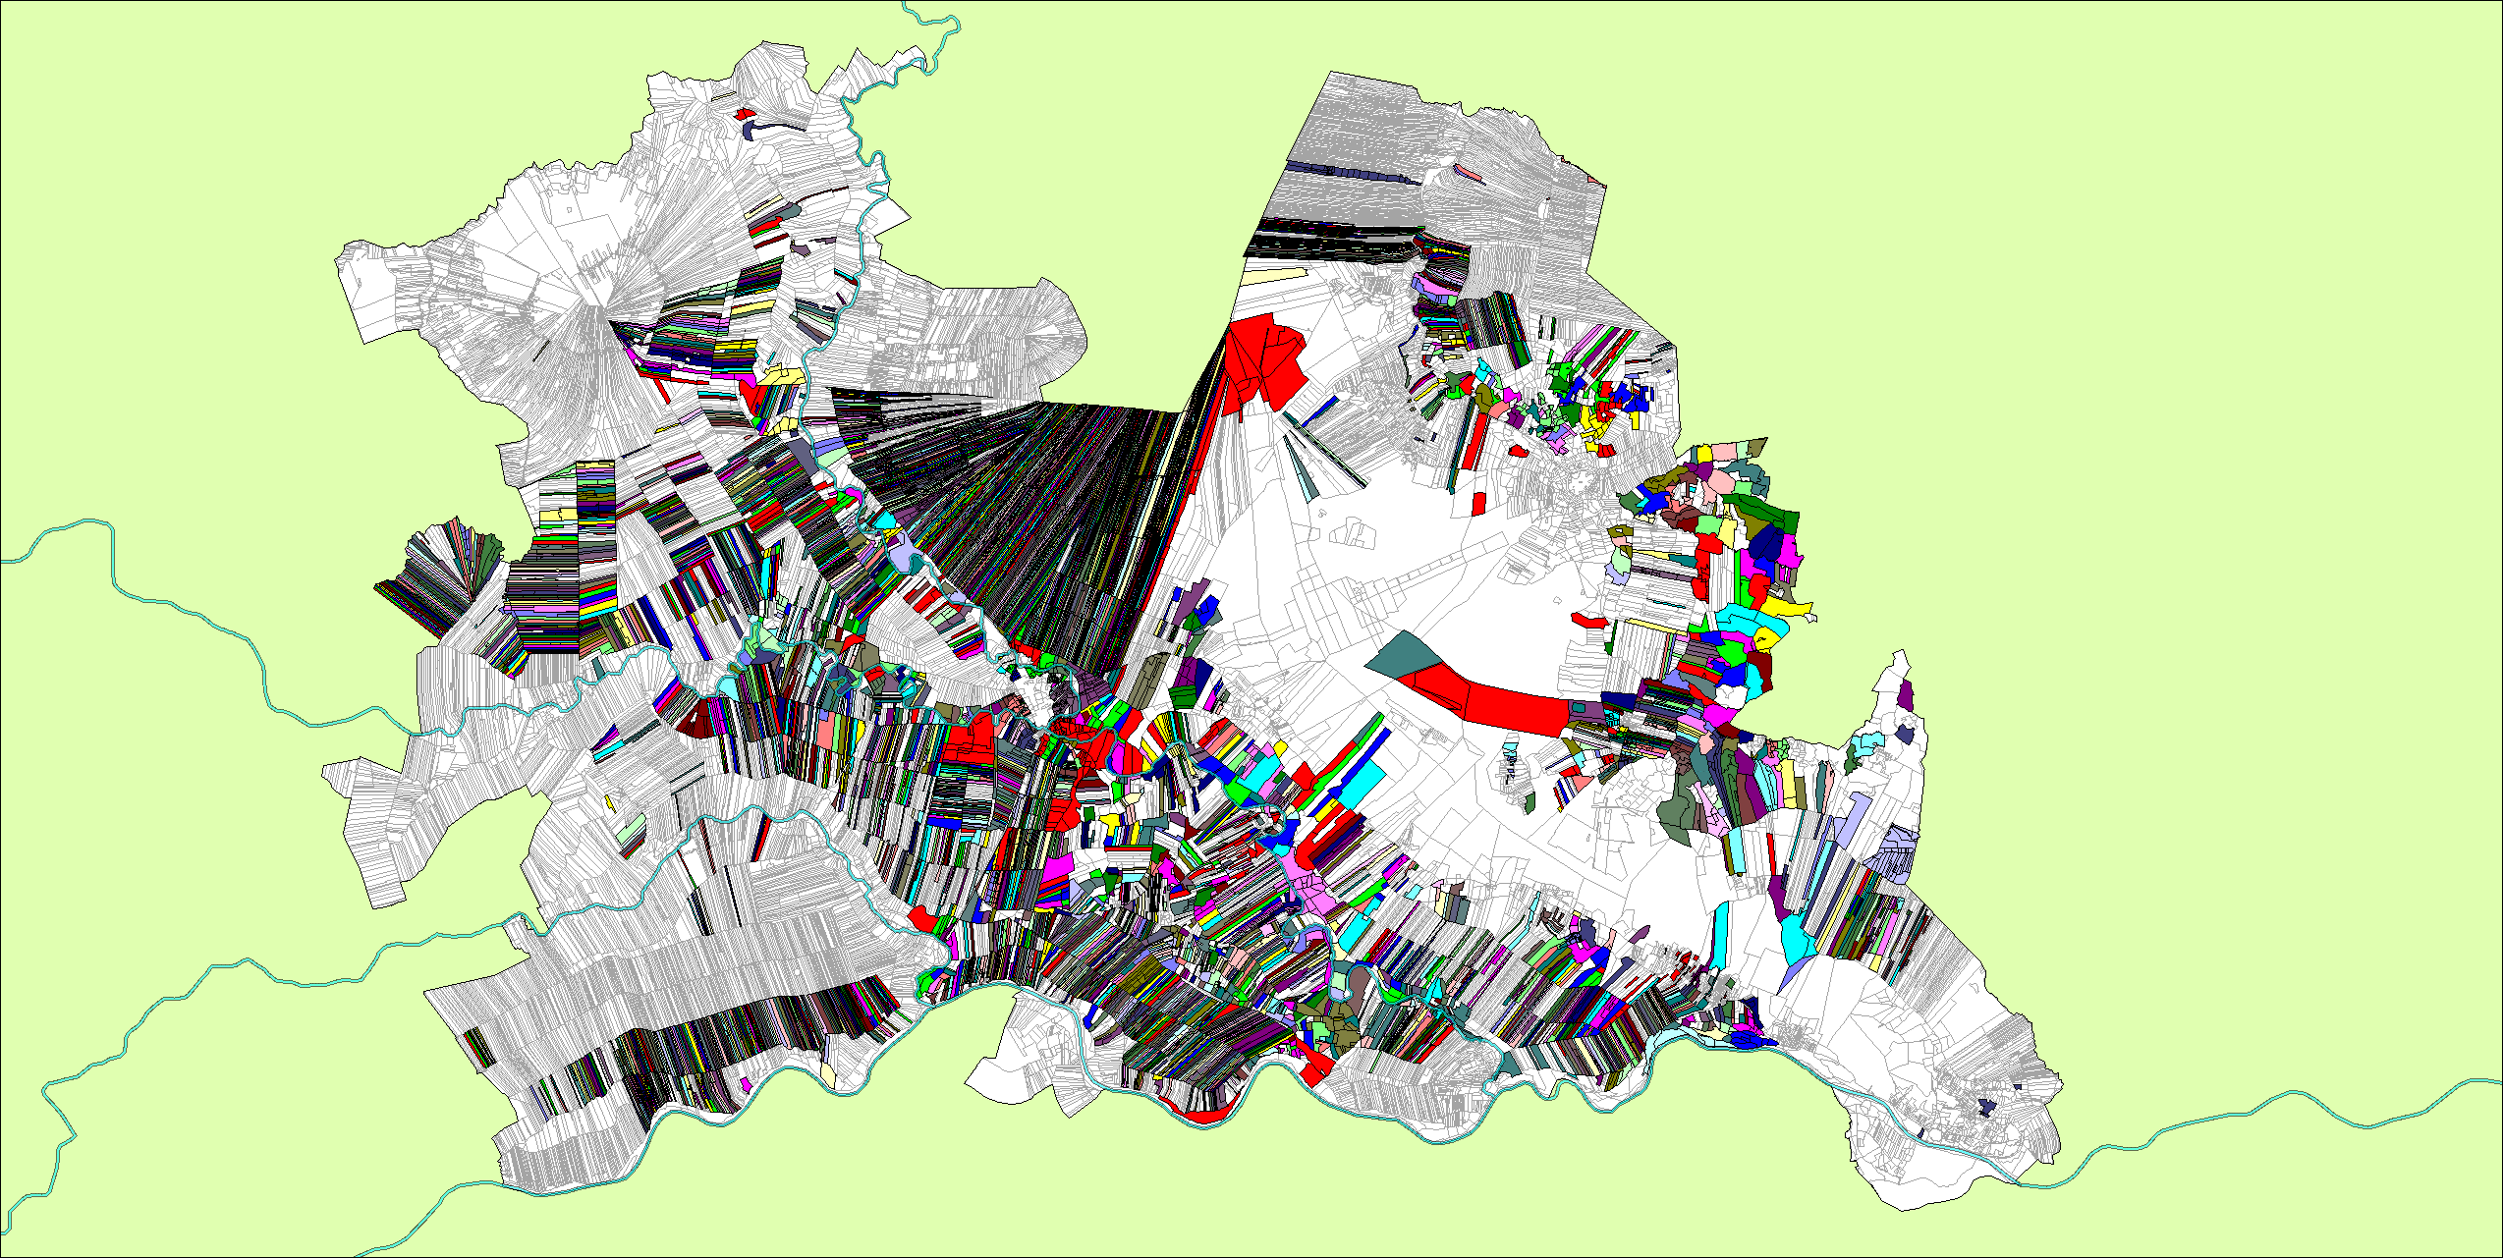
Het bisschoppelijk kadaster, ca 1450
Ca 20000 percelen

Slide 33
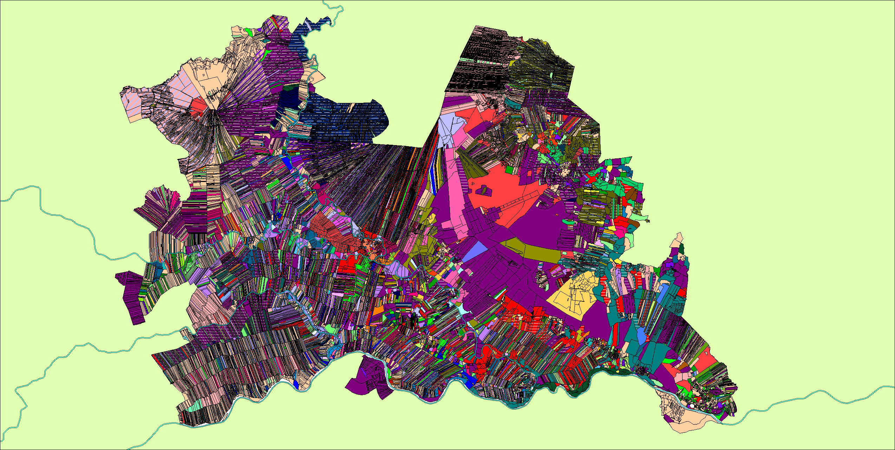
De bezitters
Ieder zijn eigen kleur

Slide 34
Historisch Geografische projecten
Meertensinstituut Veldnamen ca 1950 bezuinigingen
HISGIS Friesland kadaster 1832 2005 actief
De Woonomgeving Proefproject 2003 projectfinanciering
WatwasWaar ?? 2007 projectfinanciering
RCE kadaster 1832 2017 actief
Nationaal Georegister Overheid 20.. & 2017 actief
………. Op de kaart Locale overheden actief
& archiefdiensten
Toekomst ?????

Slide 35
Reconstructie grondbezit in de provincie Utrecht in “1400”
Digitale percelenkaart, op basis van kadaster 1832
Bronnen (doorzoekbaar)
Gebruik en delen door derden

Slide 36
Type producten/halfproducten
Plaatje product Printscreen van website
Kaart product
Data in spreadsheet halfproduct
Via website vanooststroom.com halfproduct/read only
GIS bestand voor Vieuwer halfproduct/read only
GIS bestand voor GIS (Arcgis, Qgis, Mapinfo) proces met afspraken
En ????

Slide 37
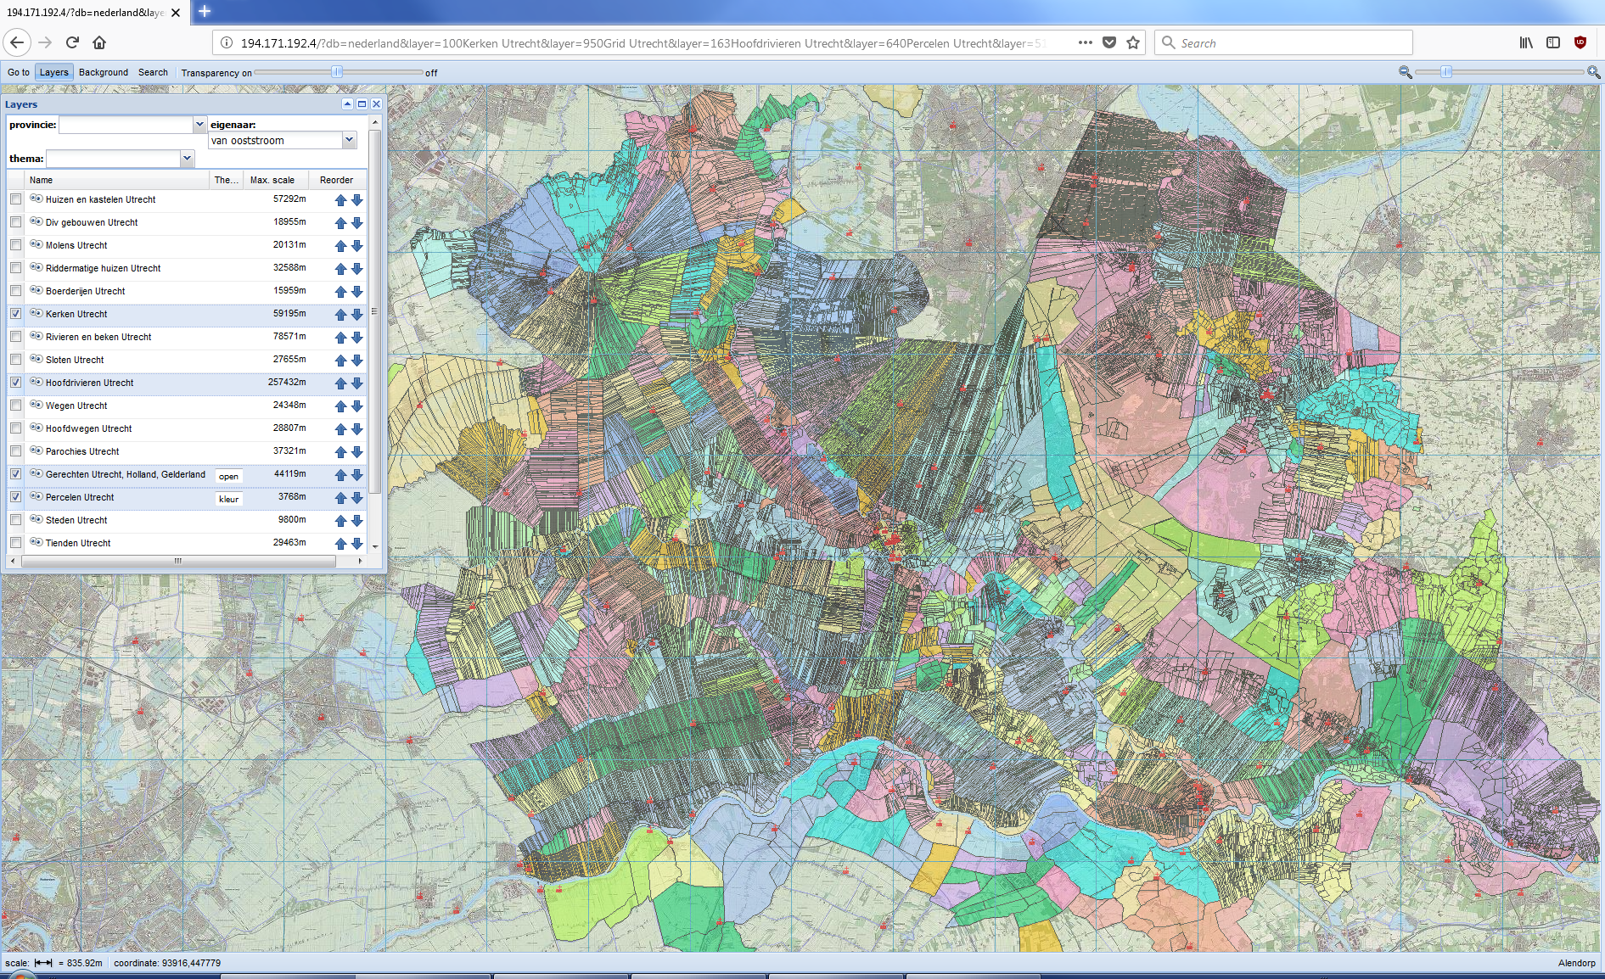

Slide 38
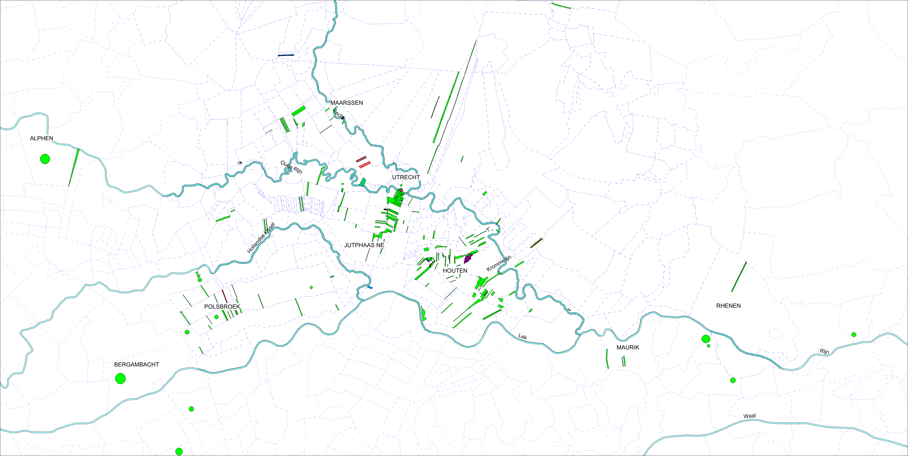
Grondbezit van de Duitse Orde…..
……..geleverd als GIS bestand

Slide 39
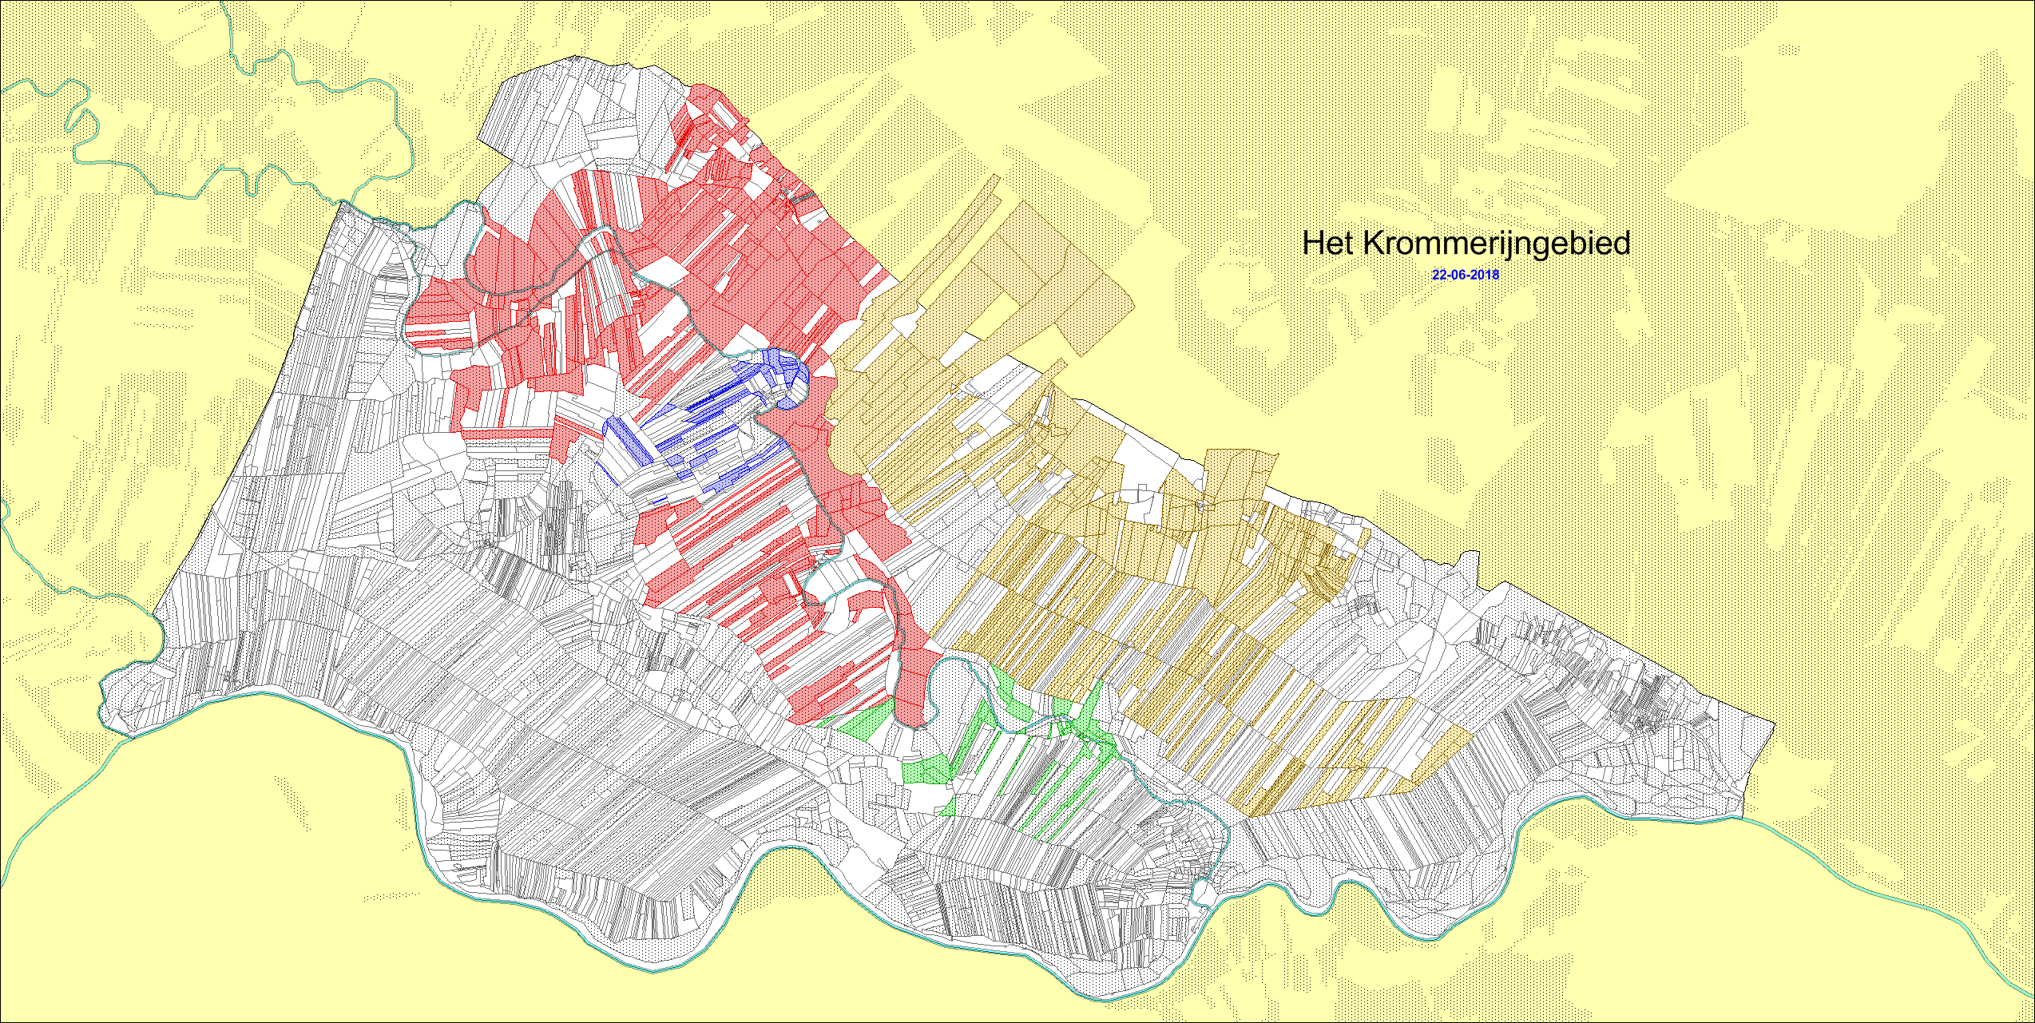
Veldnamenproject Kromme Rijngebied
Samenwerking met locale historici

Slide 40
Ten slotte
Grote verbetering in beschikbaarheid van digitale bronnen
Aanzienlijke verbetering in de mogelijkheden van GIS
Diverse mogelijkheden in het kunnen delen
Enige zorg over “open data” en de toekomst

Slide 41
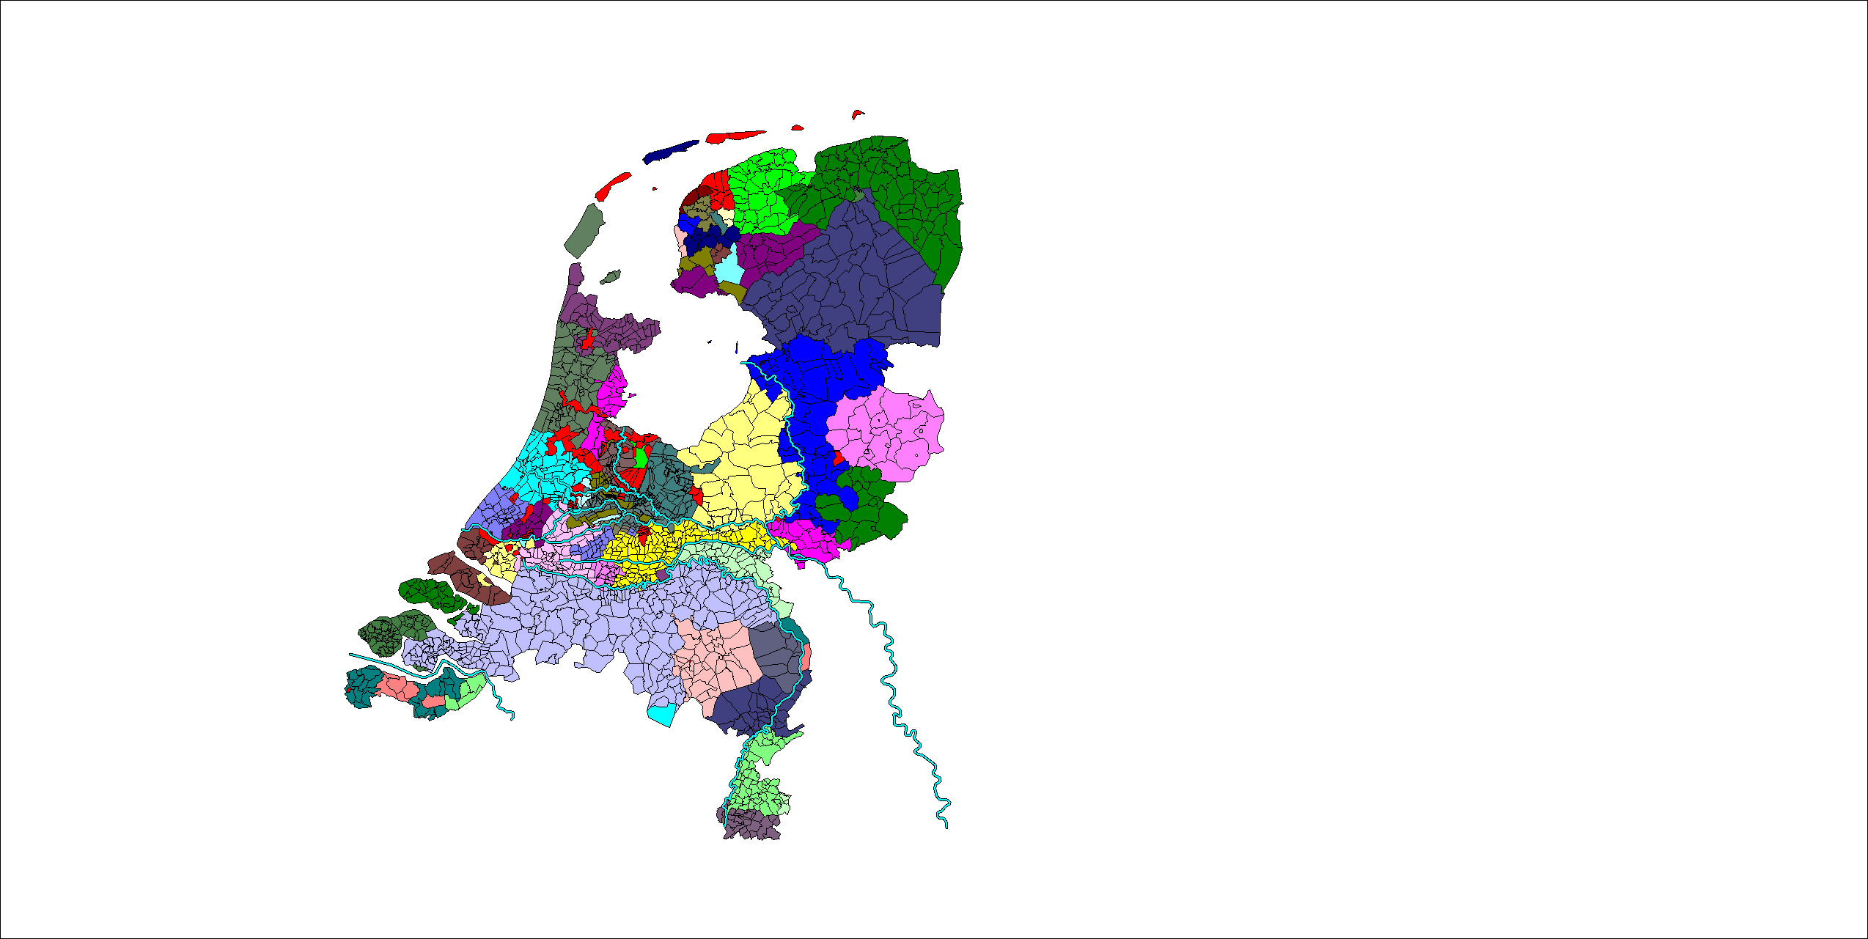
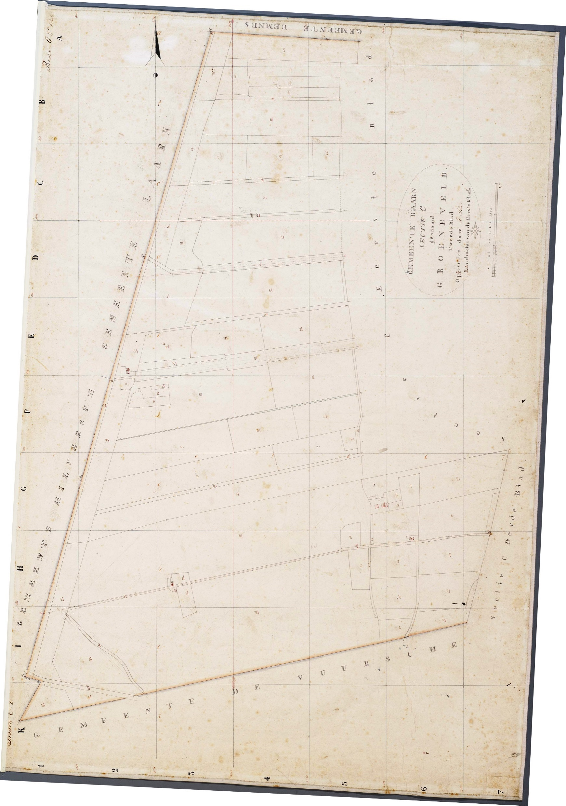
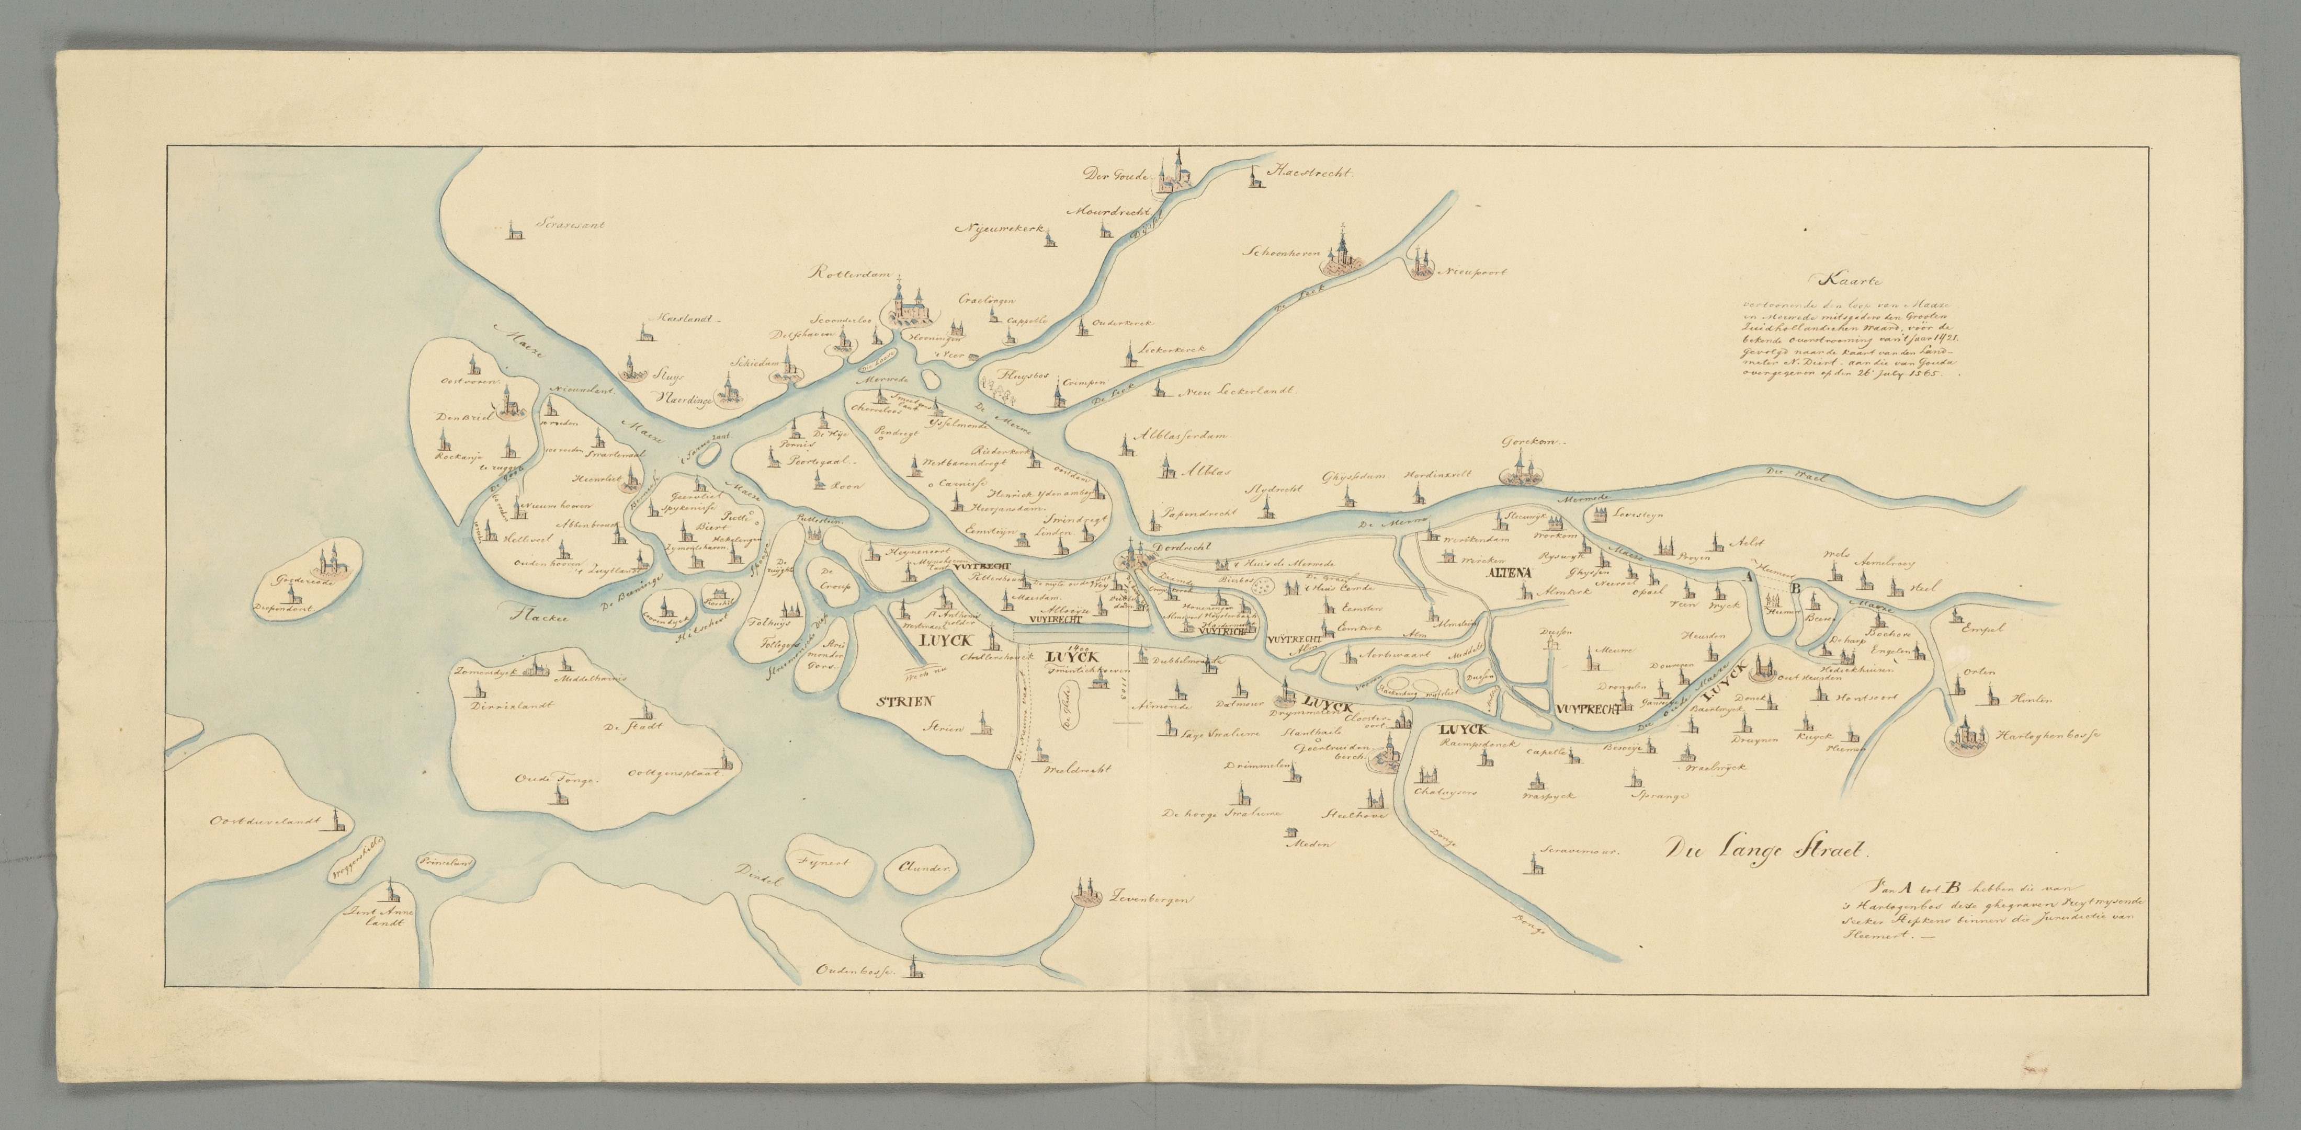
HET PROCES
? ?
? ?

Slide 42
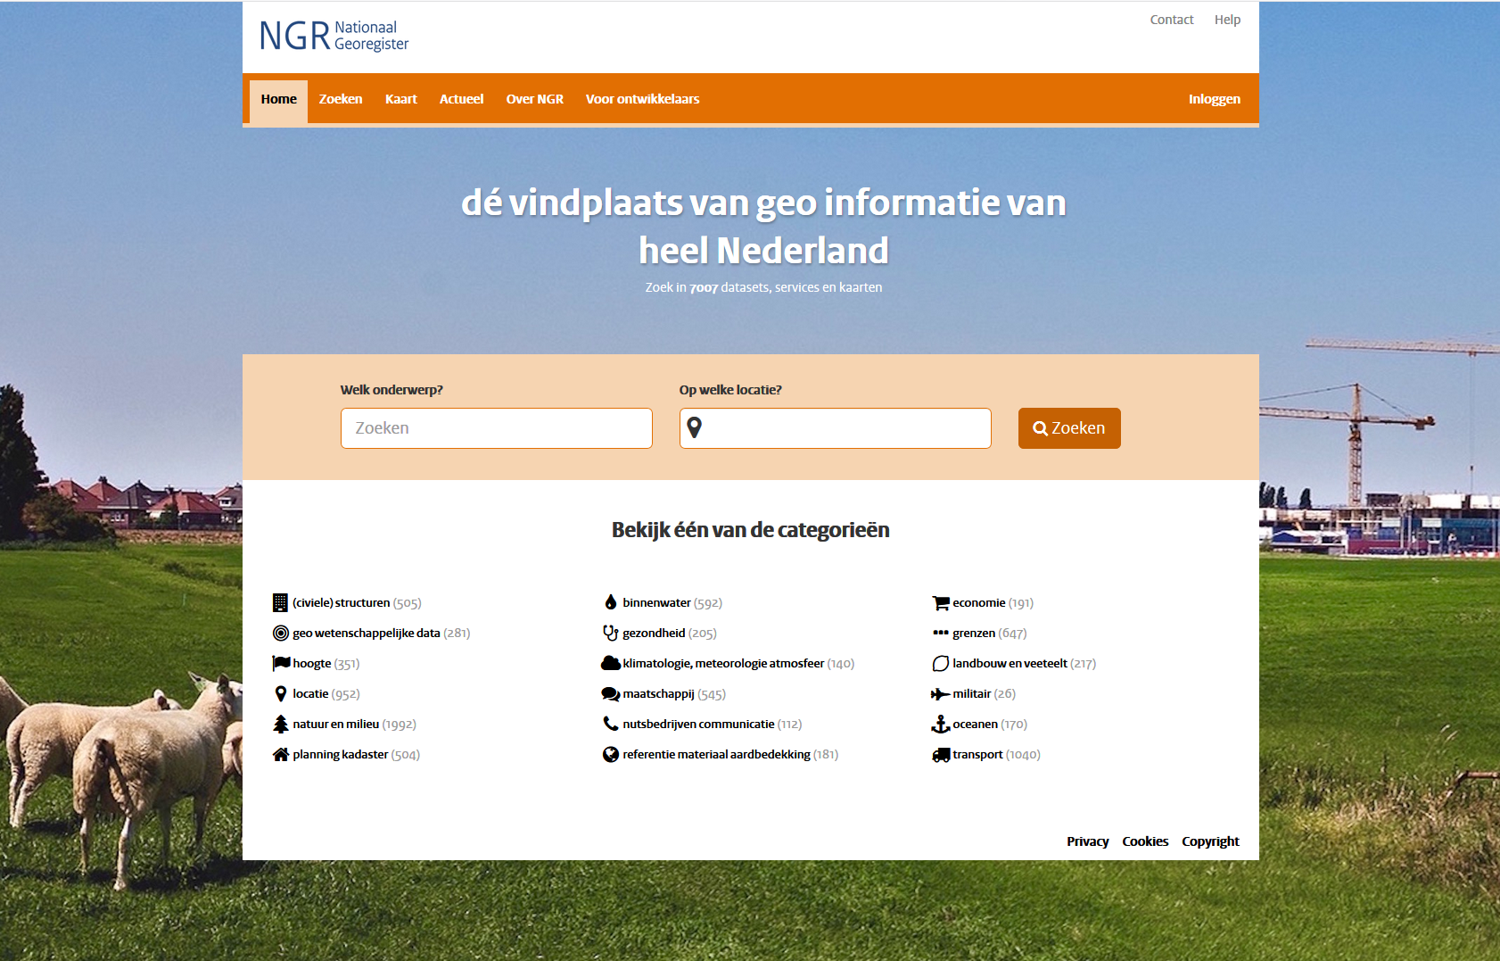

Slide 43
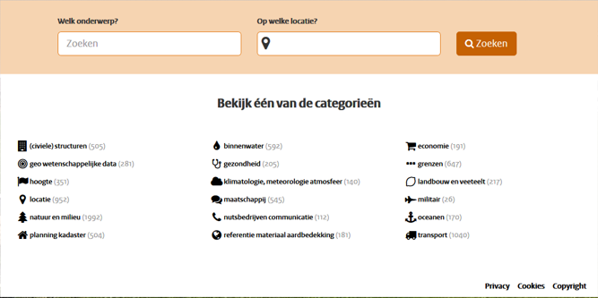
Nodig
De vindplaats voor historische geo informatie van heel Nederland

